Slide 1
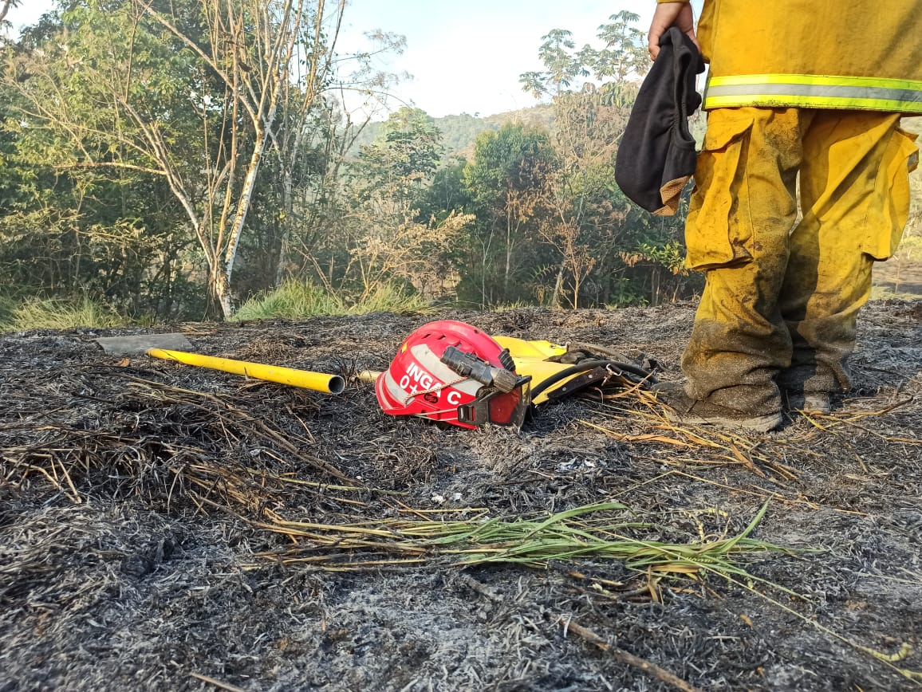
CUERPO DE BOMBEROS GUALAQUIZA
DESDE 1964.

Slide 2
RENDICION
DE
CUENTAS
2020.

Slide 3
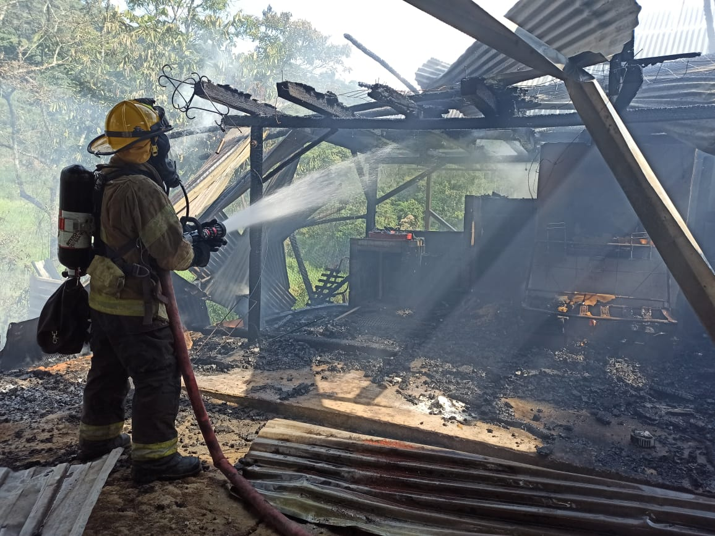
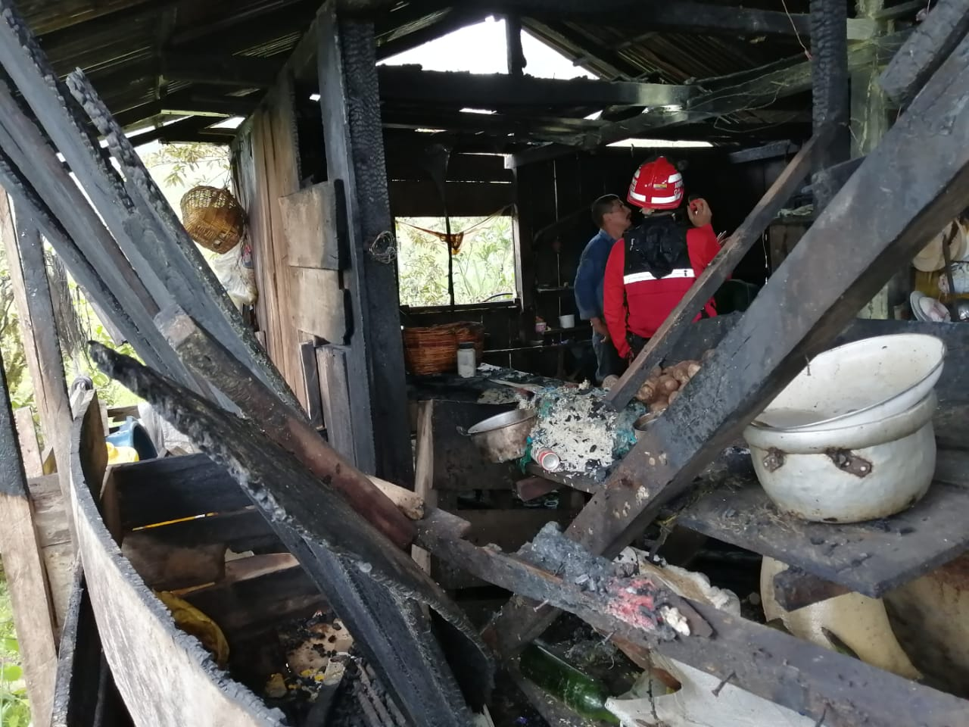
INCENDIOS ESTRUCTURALES 07
01/06/2020 / EL ROSARIO.
29/10/2020
SECTOR BELLA VISTA.

Slide 4
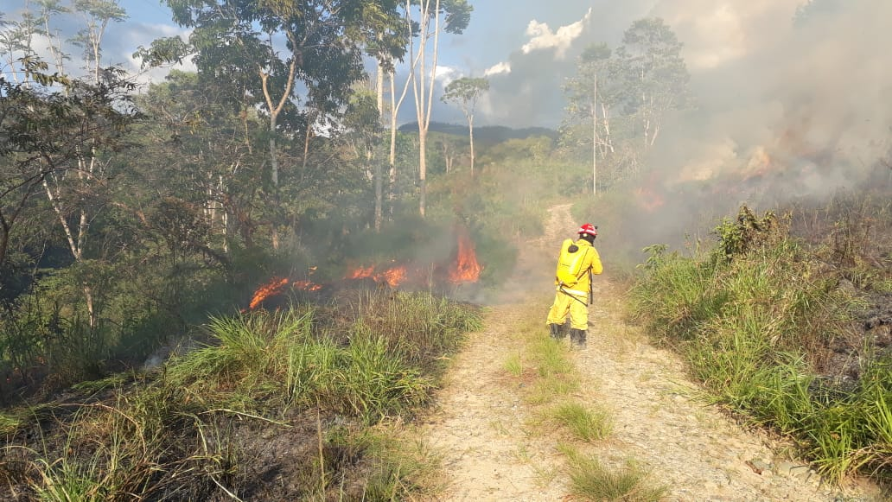
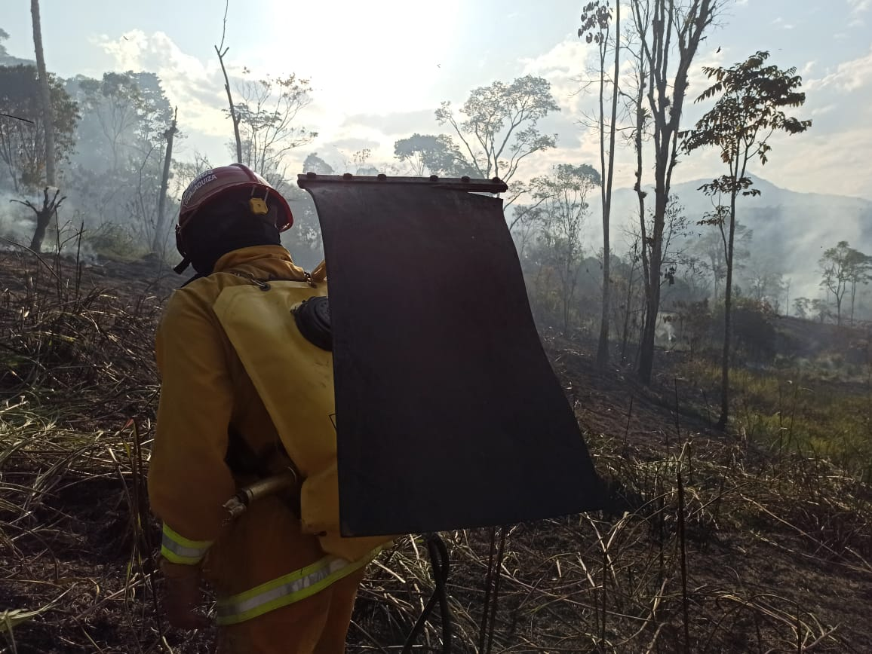
INCENDIOS FORESTALES 14
02/11/2020 SECTOR LAS PEÑAS / 12 HECTAREAS CONSUMIDAS
02/11/2020 ENTRADA BOMBOIZA / 3 HECTAREAS CONSUMIDAS

Slide 5
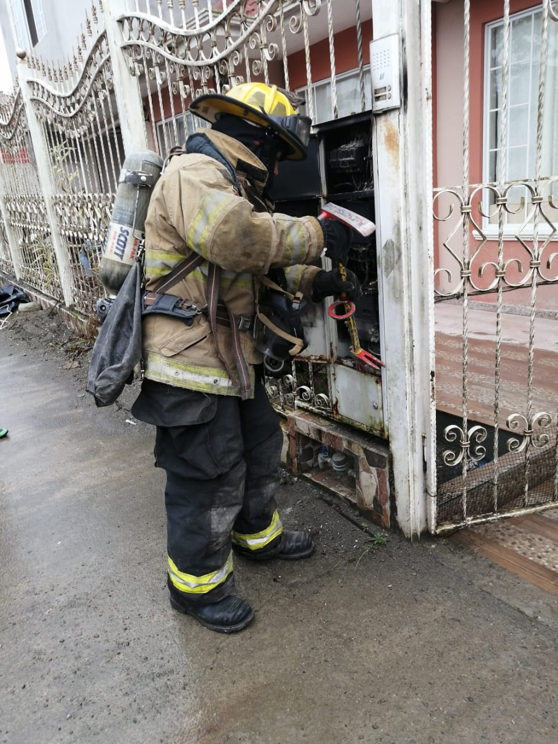
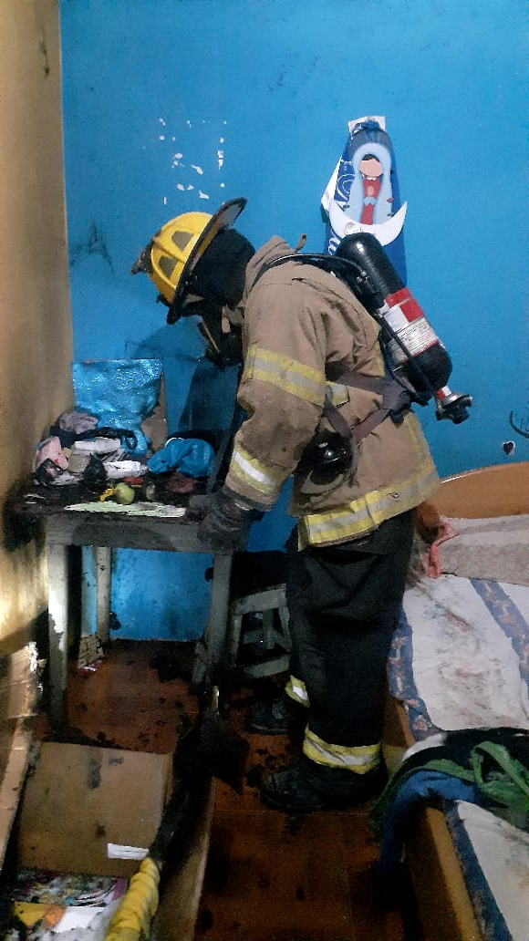
CONATO DE INCENDIO 5
UN CONATO DE INCENDIO ES UN INCENDIO, EN SU ETAPA INICIAL, QUE PUEDE SER CONTROLADO O EXTINGUIDO DE FORMA DIRECTA, RÁPIDA Y SENCILLA POR LOS SISTEMAS DE EXTINCIÓN MANUALES, EXTINTORES PORTÁTILES, BIES U OTROS MEDIOS DE SUPRESIÓN CONVENCIONALES.

Slide 6
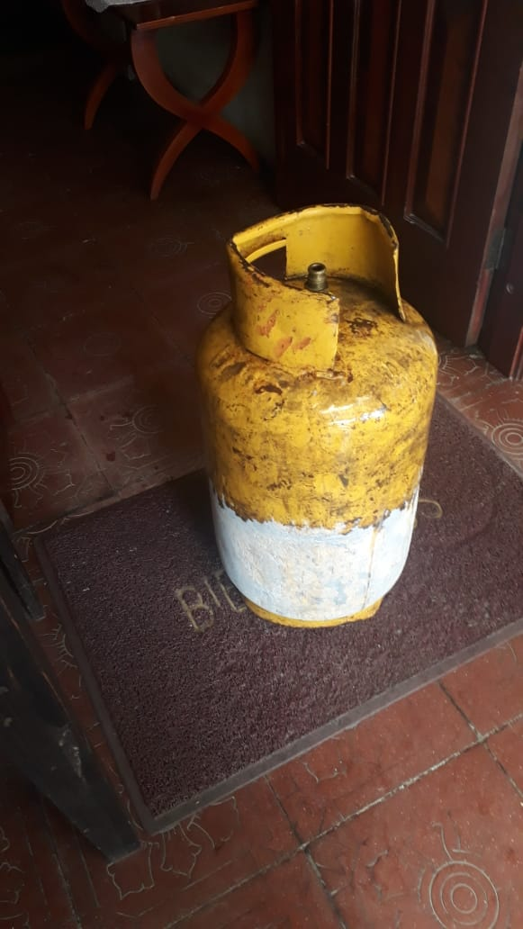
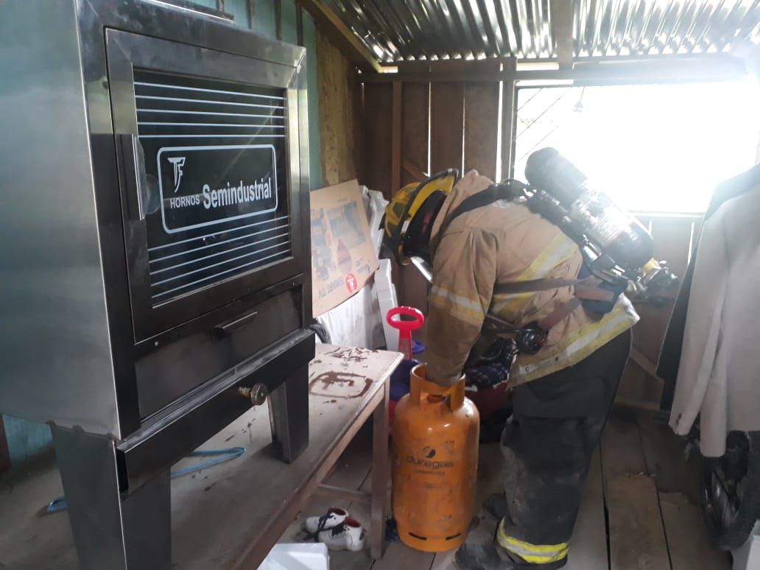
FUGA DE GLP 21
CAUSAS PRINCIPALES DELA FUGA GLP.
MAL ESTADO DE VALVULAS.
AVERIAS DE LA BOMBONA O CILINDRO.
* DETERIORO DE CAÑERIAS, ABRAZADERAS O MANGUERAS .

Slide 7
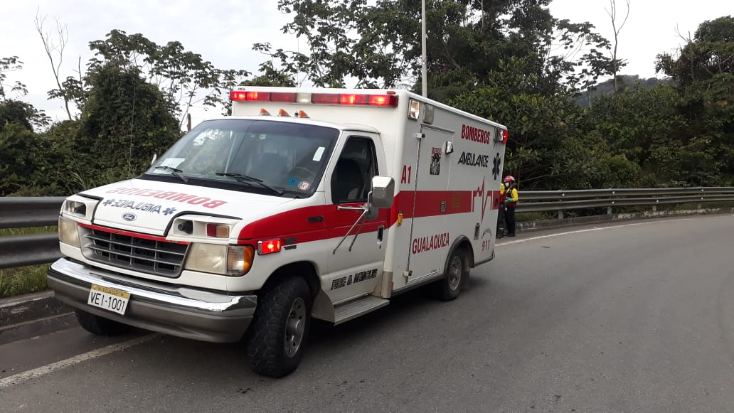
ACCIDENTES DE TRANSITO 7
SIN VICTIMAS

Slide 8
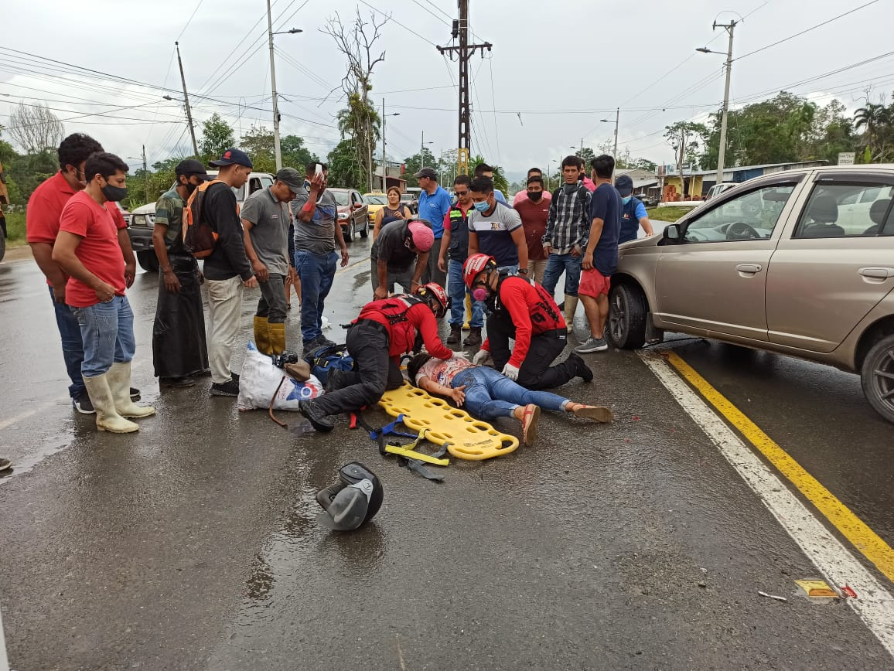
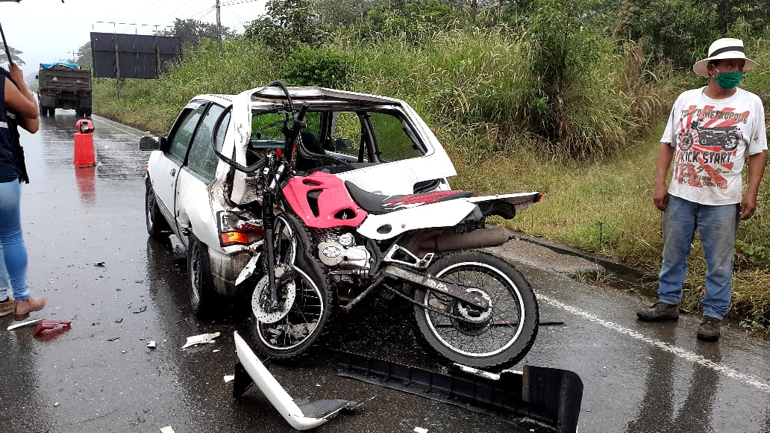
ACCIDENTES DE TRANSITO 35
CON VICTIMAS

Slide 9
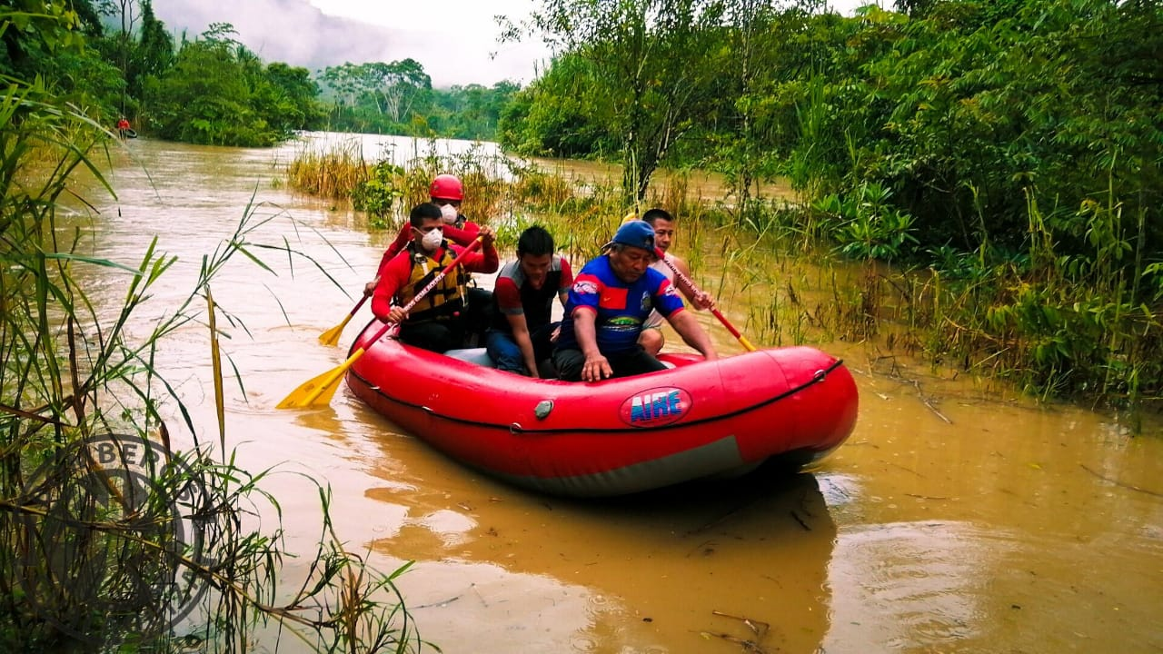
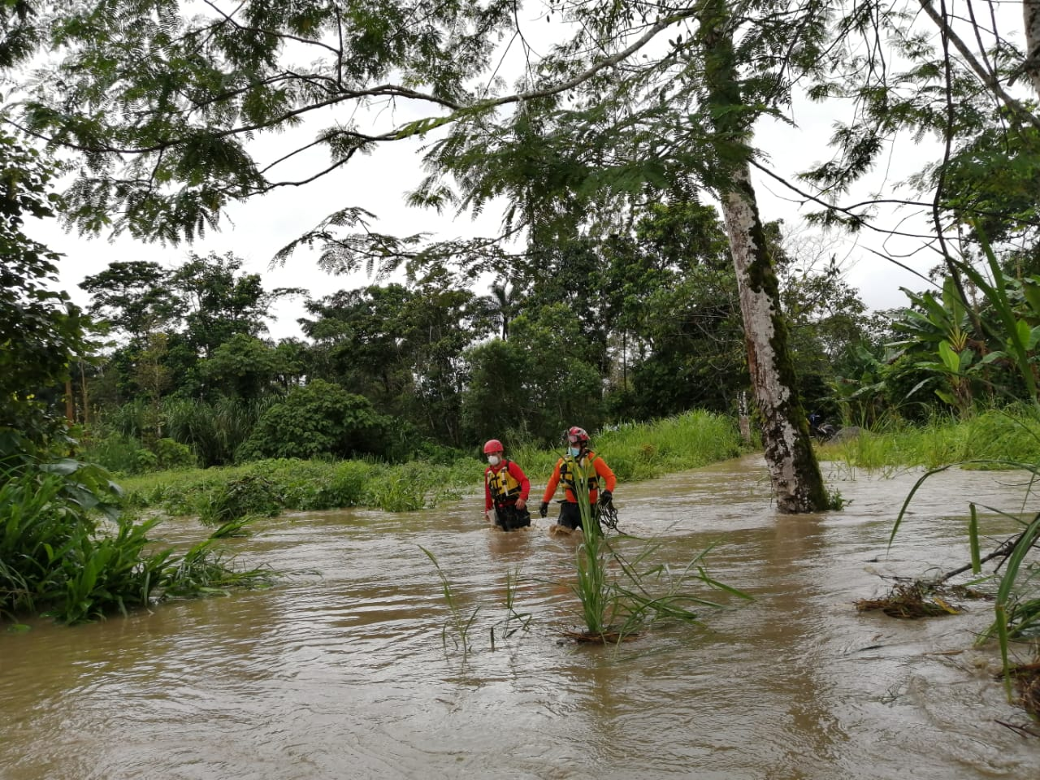
FENOMENOS NATURALES 9
INUNDACIONES, VIENTOS HURACANADOS, DESLIZAMIENTOS DE TIERRA, ETC.

Slide 10
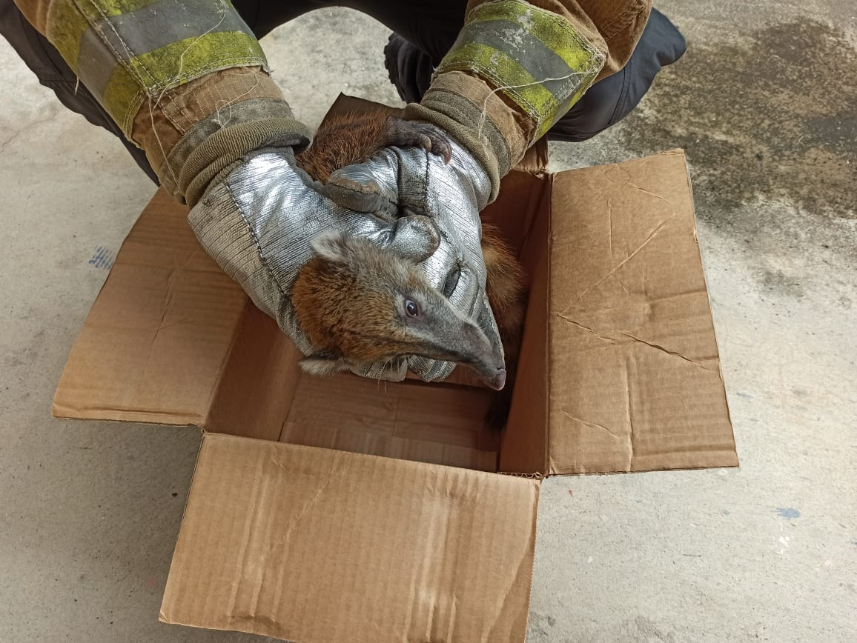
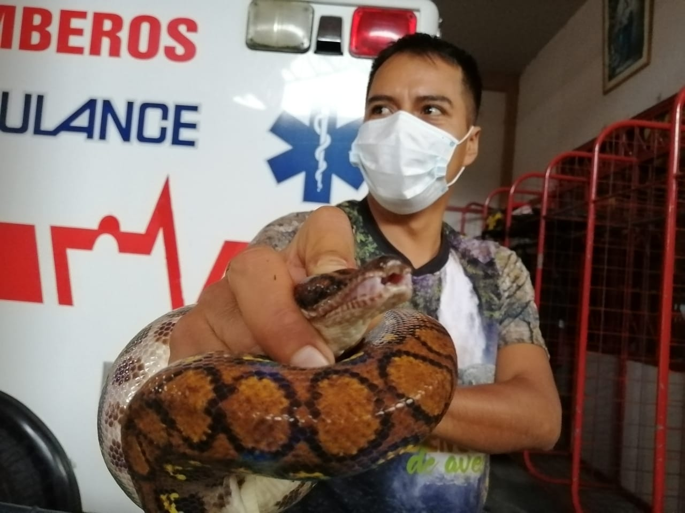
RESCATE ANIMAL 22
CONJUNTAMENTE CON PERSONAL DEL MAE.

Slide 11
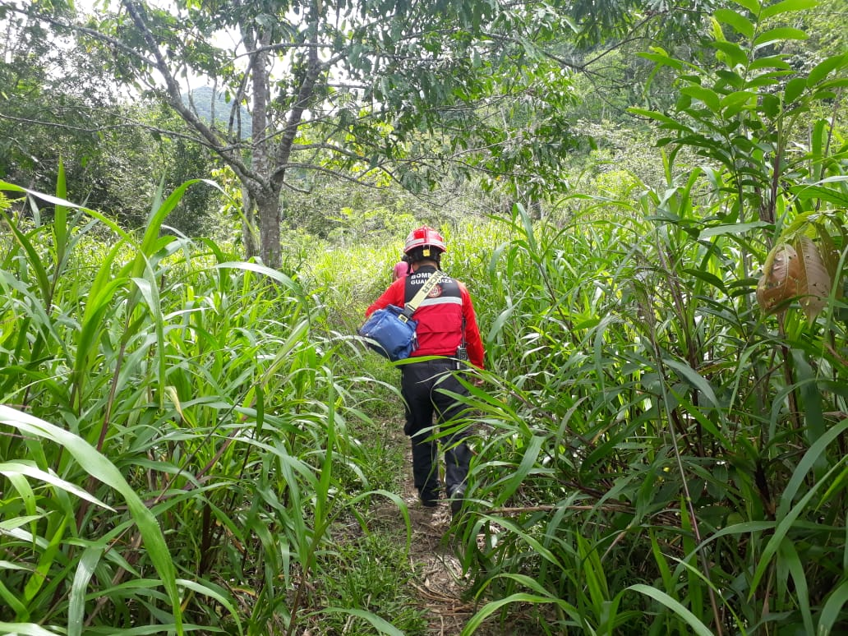
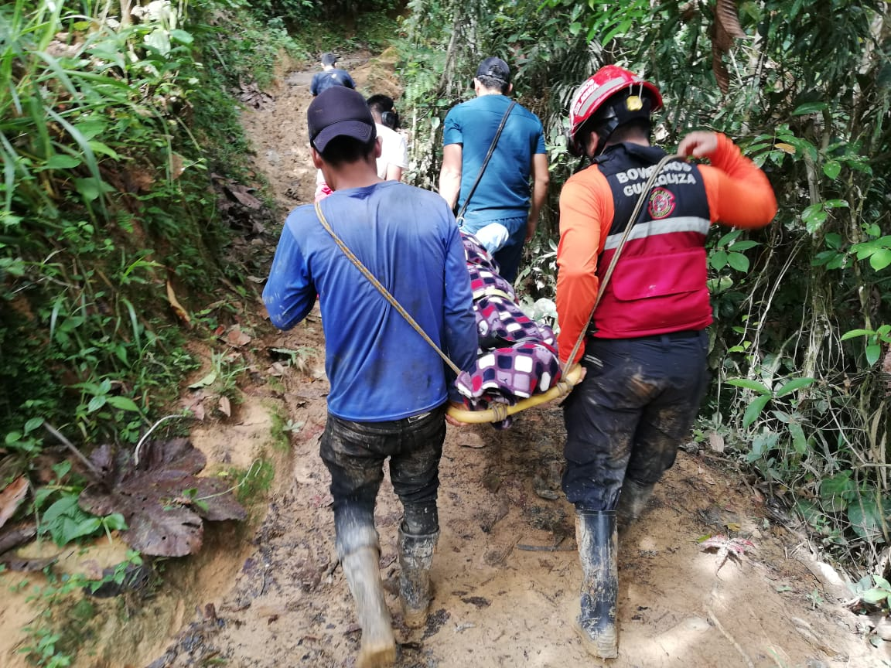
EMERGENCIA MEDICAS 164
SIRVIENDO CON VOCACION
BOMBEROS GUALAQUIZA.

Slide 12
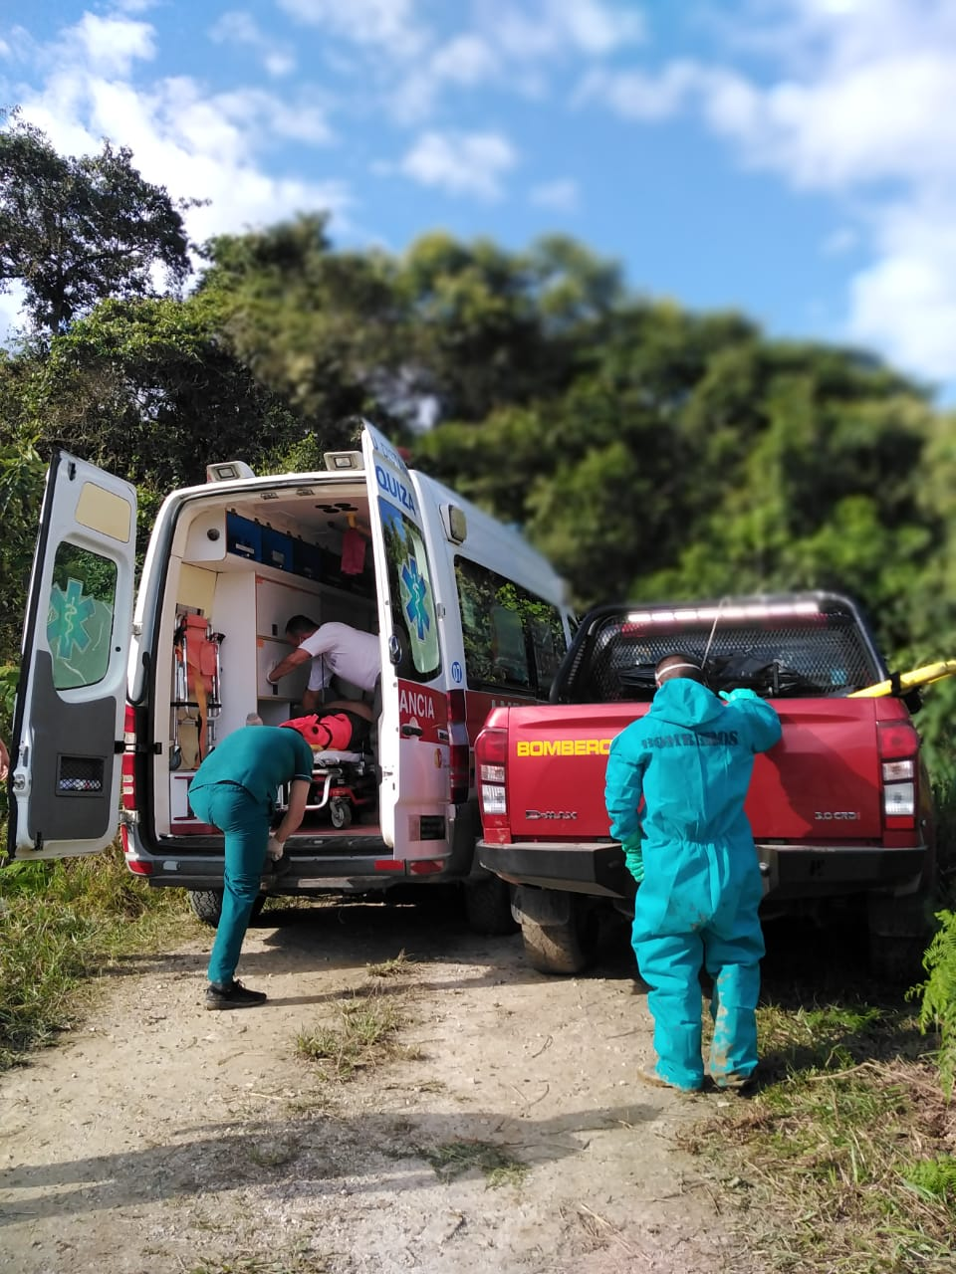
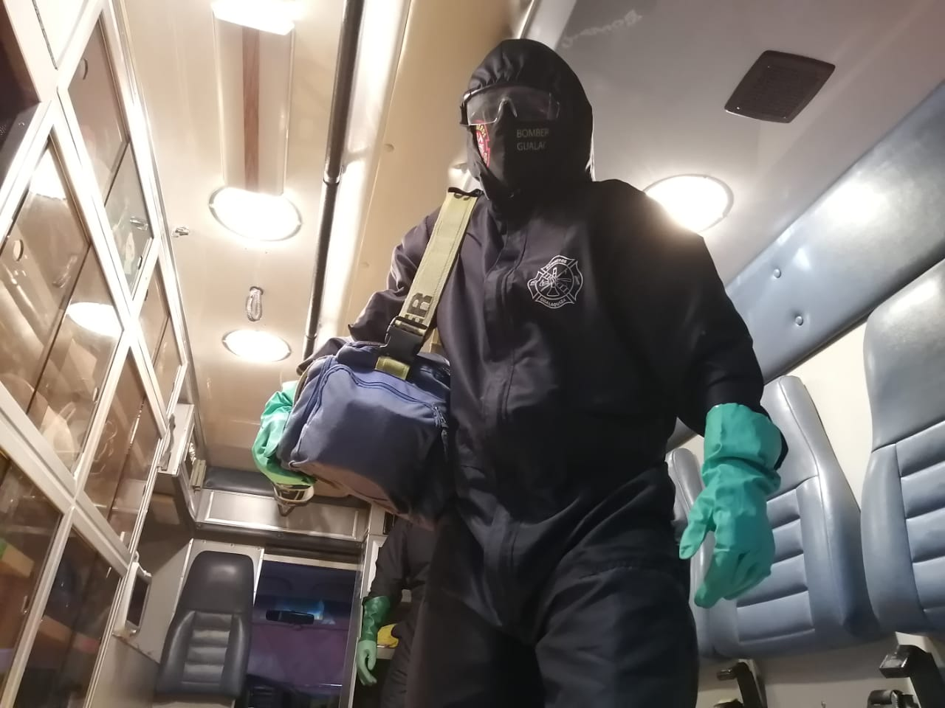
LABOR DE PARTO 16
COORDINACION CON EL MSP

Slide 13
CUADRO ESTADISTICO DE EMERGENCIAS 2020
CUADRO ESTADÌSTICO DE EMERGENCIAS 2020
SERVICIO | ENERO |  |  | FEBRERO |  |  | MARZO |  |  | ABRIL |  |  | MAYO |  |  | JUNIO |  |  | JULIO |  |  | AGOSTO |  |  | SEPTIEMBRE |  |  | OCTUBRE |  |  | NOVIEMBRE |  |  | DICIEMBRE |  |  | Total
 | Urbano | Rural | TOTAL | Urbano | Rural | TOTAL | Urbano | Rural | TOTAL | Urbano | Rural | TOTAL | Urbano | Rural | TOTAL | Urbano | Rural | TOTAL | Urbano | Rural | TOTAL | Urbano | Rural | TOTAL | Urbano | Rural | TOTAL | Urbano | Rural | TOTAL | Urbano | Rural | TOTAL | Urbano | Rural | TOTAL
Atención Prehospitalaria y Traslado a un Centro de Salud | 10 | 8 | 18 | 8 | 2 | 10 | 8 | 6 | 14 | 10 | 7 | 17 | 6 | 9 | 15 | 6 | 8 | 14 | 4 | 7 | 11 | 5 | 8 | 13 | 1 | 2 | 3 | 1 | 5 | 6 | 4 | 6 | 10 | 11 | 1 | 12 | 143
Accidentes de Tránsito con victimas |  | 2 | 2 | 2 | 2 | 4 | 2 | 1 | 3 |  |  | 0 | 1 |  | 1 | 2 |  | 2 | 2 |  | 2 | 2 |  | 2 | 3 | 1 | 4 | 3 | 1 | 4 | 2 | 2 | 4 | 2 | 5 | 7 | 35
Prevención y Seguridad | 3 |  | 3 | 4 | 3 | 7 | 3 |  | 3 | 3 | 1 | 4 |  |  | 0 |  |  | 0 |  |  | 0 | 2 |  | 2 |  | 1 | 1 | 1 |  | 1 | 1 |  | 1 | 2 | 1 | 3 | 25
Higiene y Salubridad | 2 |  | 2 |  |  | 0 | 4 |  | 4 | 2 |  | 2 | 1 |  | 1 |  |  | 0 |  |  | 0 | 1 | 1 | 2 | 2 |  | 2 |  |  | 0 | 7 | 1 | 8 |  | 1 | 1 | 22
Rescate Animal | 1 |  | 1 | 2 | 1 | 3 | 1 |  | 1 | 4 |  | 4 | 1 |  | 1 |  |  | 0 |  |  | 0 | 2 |  | 2 |  |  | 0 | 4 |  | 4 | 4 | 1 | 5 | 1 |  | 1 | 22
Fugas de GLP | 2 |  | 2 |  |  | 0 | 2 |  | 2 | 4 |  | 4 | 1 |  | 1 |  |  | 0 | 2 | 1 | 3 | 2 |  | 2 | 1 |  | 1 | 2 |  | 2 | 3 | 1 | 4 |  |  | 0 | 21
Emergencias médicas atendidas en el lugar | 1 | 1 | 2 | 1 |  | 1 | 1 | 1 | 2 | 2 |  | 2 |  | 1 | 1 | 2 | 1 | 3 |  | 1 | 1 | 1 |  | 1 |  |  | 0 | 4 | 1 | 5 | 3 |  | 3 |  |  | 0 | 21
Labor de Parto |  | 2 | 2 | 1 | 3 | 4 | 1 | 1 | 2 |  |  | 0 |  |  | 0 |  |  | 0 |  |  | 0 |  |  | 0 |  | 1 | 1 |  | 3 | 3 |  | 3 | 3 | 1 |  | 1 | 16
Incendios Forestales |  |  | 0 |  |  | 0 | 1 |  | 1 |  | 1 | 1 |  |  | 0 |  |  | 0 |  |  | 0 | 1 | 1 | 2 |  |  | 0 |  |  | 0 | 2 | 7 | 9 | 1 |  | 1 | 14
Búsqueda y Rescate (Terrestre-Fluvial) |  |  | 0 |  |  | 0 |  |  | 0 |  |  | 0 | 1 | 2 | 3 |  |  | 0 |  |  | 0 | 1 |  | 1 |  | 2 | 2 |  |  | 0 | 2 | 3 | 5 |  | 1 | 1 | 12
Enjambre de Abejas-Avispas |  |  | 0 |  | 1 | 1 | 1 |  | 1 | 1 | 1 | 2 |  | 4 | 4 |  |  | 0 |  |  | 0 | 1 |  | 1 |  |  | 0 |  |  | 0 |  |  | 0 | 1 |  | 1 | 10
Fenómeno Natural (Inundación-Deslizamiento) | 2 | 1 | 3 |  |  | 0 |  |  | 0 |  | 1 | 1 |  | 2 | 2 |  | 1 | 1 |  | 1 | 1 |  |  | 0 |  |  | 0 |  |  | 0 |  | 1 | 1 |  |  | 0 | 9
Emergencias Eléctricas | 1 |  | 1 | 2 |  | 2 | 2 |  | 2 |  |  | 0 |  |  | 0 |  |  | 0 |  |  | 0 |  |  | 0 | 2 |  | 2 |  |  | 0 | 1 |  | 1 |  |  | 0 | 8
Quemas artesanales |  |  | 0 | 1 |  | 1 | 2 |  | 2 | 1 |  | 1 |  |  | 0 |  |  | 0 |  |  | 0 |  |  | 0 |  |  | 0 | 2 |  | 2 |  |  | 0 | 2 |  | 2 | 8
Accidentes de Tránsito sin Victimas |  | 1 | 1 |  |  | 0 | 1 | 1 | 2 |  |  | 0 | 1 |  | 1 |  | 1 | 1 | 1 | 1 | 2 |  |  | 0 |  |  | 0 |  |  | 0 |  |  | 0 |  |  | 0 | 7
Entrega de Agua | 1 | 1 | 2 | 2 |  | 2 |  |  | 0 | 1 |  | 1 |  |  | 0 |  |  | 0 |  |  | 0 | 2 |  | 2 |  |  | 0 |  |  | 0 |  |  | 0 |  |  | 0 | 7
Ayuda-Vinculación Comunitaria |  |  | 0 | 1 |  | 1 | 1 |  | 1 | 1 |  | 1 |  |  | 0 |  |  | 0 |  | 2 | 2 | 2 |  | 2 |  |  | 0 |  |  | 0 |  |  | 0 |  |  | 0 | 7
Incendios Estructurales | 1 |  | 1 | 2 |  | 2 |  |  | 0 |  |  | 0 |  | 1 | 1 | 1 |  | 1 |  |  | 0 |  |  | 0 |  |  | 0 |  | 1 | 1 |  |  | 0 |  | 1 | 1 | 7
Conatos de Incendio |  |  | 0 |  |  | 0 |  |  | 0 | 1 |  | 1 |  |  | 0 |  |  | 0 |  |  | 0 | 2 |  | 2 | 1 |  | 1 | 1 |  | 1 |  |  | 0 |  |  | 0 | 5
Corte de Àrboles |  |  | 0 |  |  | 0 | 1 |  | 1 |  |  | 0 | 1 |  | 1 | 1 |  | 1 |  |  | 0 | 1 | 1 | 2 |  |  | 0 |  |  | 0 |  |  | 0 |  |  | 0 | 5
Rescate de Personas | 1 |  | 1 |  |  | 0 | 1 |  | 1 |  |  | 0 |  | 3 | 3 |  |  | 0 |  |  | 0 |  |  | 0 |  |  | 0 |  |  | 0 |  |  | 0 |  |  | 0 | 5
Capacitación | 1 |  | 1 |  |  | 0 |  |  | 0 |  |  | 0 |  |  | 0 | 1 |  | 1 | 1 |  | 1 |  |  | 0 |  |  | 0 |  |  | 0 |  |  | 0 |  |  | 0 | 3
Traslado de Pacientes |  |  | 0 | 1 |  | 1 |  |  | 0 |  |  | 0 | 1 |  | 1 |  |  | 0 |  |  | 0 |  |  | 0 |  |  | 0 |  |  | 0 |  |  | 0 | 1 |  | 1 | 3
Rescate y Traslado de Cadáveres |  |  | 0 | 1 |  | 1 |  |  | 0 |  |  | 0 |  |  | 0 |  |  | 0 |  |  | 0 | 1 |  | 1 |  |  | 0 |  |  | 0 |  |  | 0 |  |  | 0 | 2
Estructura Colapsada |  |  | 0 |  |  | 0 |  |  | 0 |  |  | 0 | 1 |  | 1 |  |  | 0 |  |  | 0 |  |  | 0 |  |  | 0 |  |  | 0 |  |  | 0 |  |  | 0 | 1
Incendio Vehicular |  |  | 0 |  |  | 0 |  |  | 0 |  |  | 0 |  |  | 0 |  |  | 0 | 1 |  | 1 |  |  | 0 |  |  | 0 |  |  | 0 |  |  | 0 |  |  | 0 | 1
SUBTOTAL | 26 | 16 | 42 | 28 | 12 | 40 | 32 | 10 | 42 | 30 | 11 | 41 | 15 | 22 | 37 | 13 | 11 | 24 | 11 | 13 | 24 | 26 | 11 | 37 | 10 | 7 | 17 | 18 | 11 | 29 | 29 | 25 | 54 | 22 | 10 | 32 | 419

Slide 14
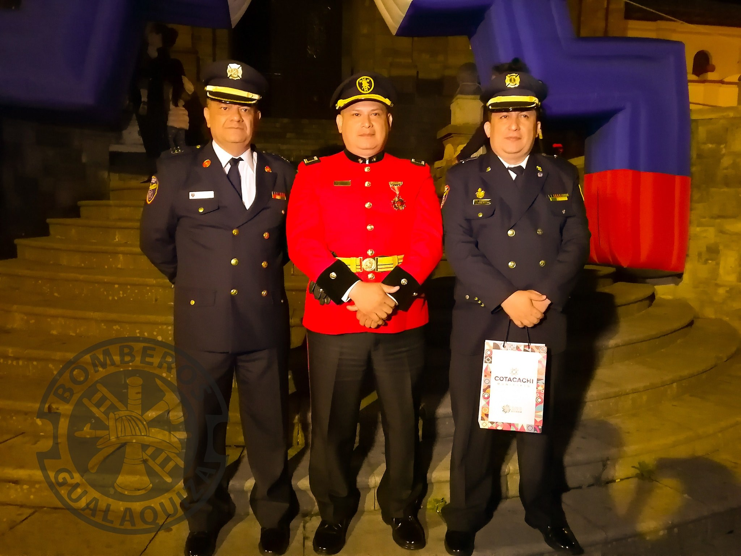
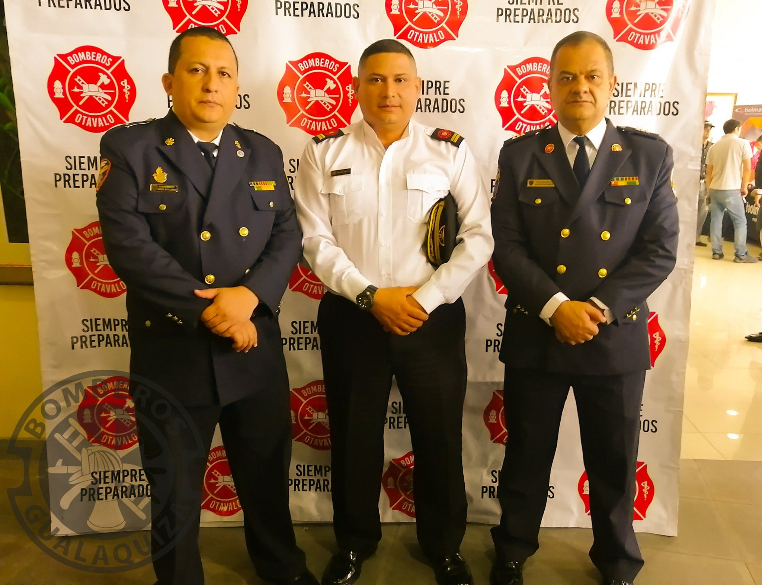
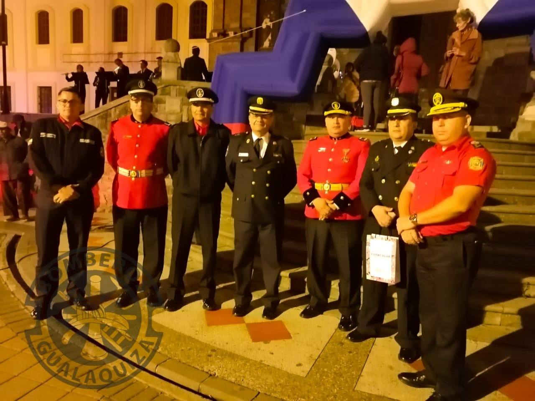
AUTOGESTION
CONVENIO DE CAPACITACION CON LA ACADEMIA DE BOMBEROS DE CALI

Slide 15
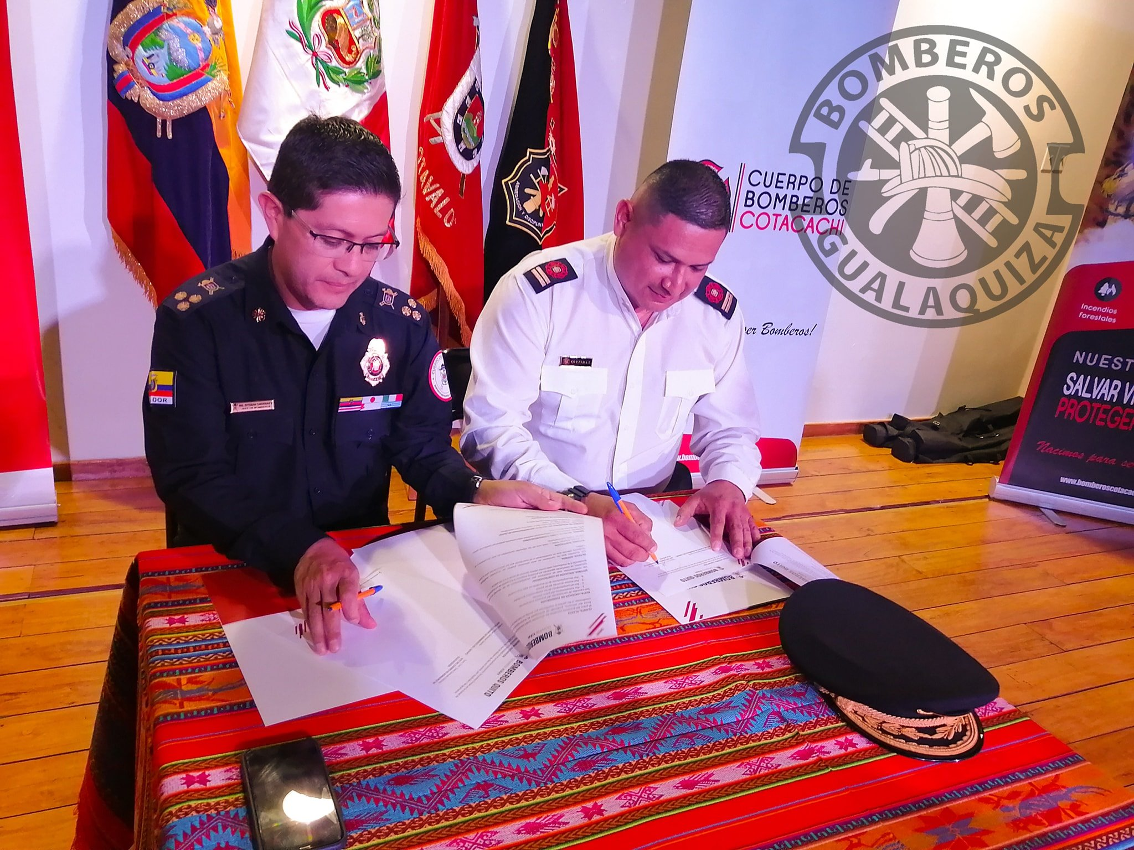

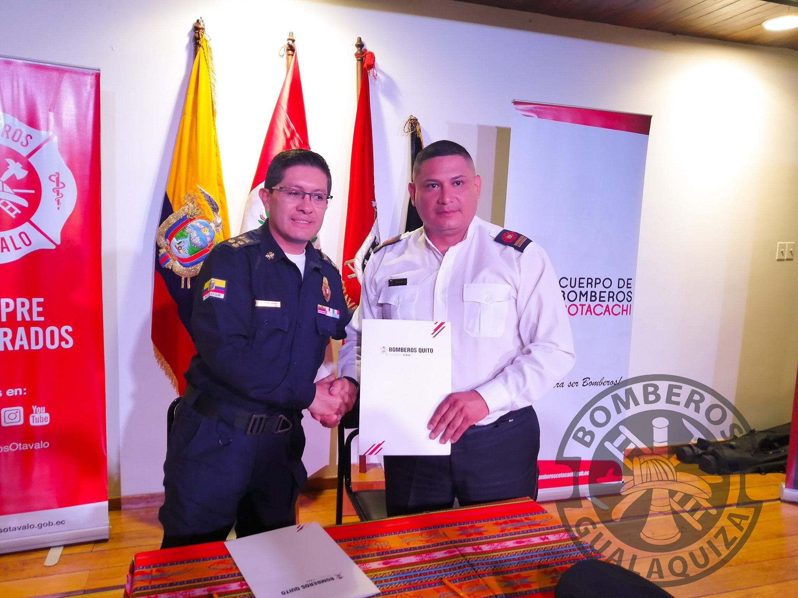
RENOVACION DEL CONVENIO DE COOPERACION CON EL CBDMQ

Slide 16
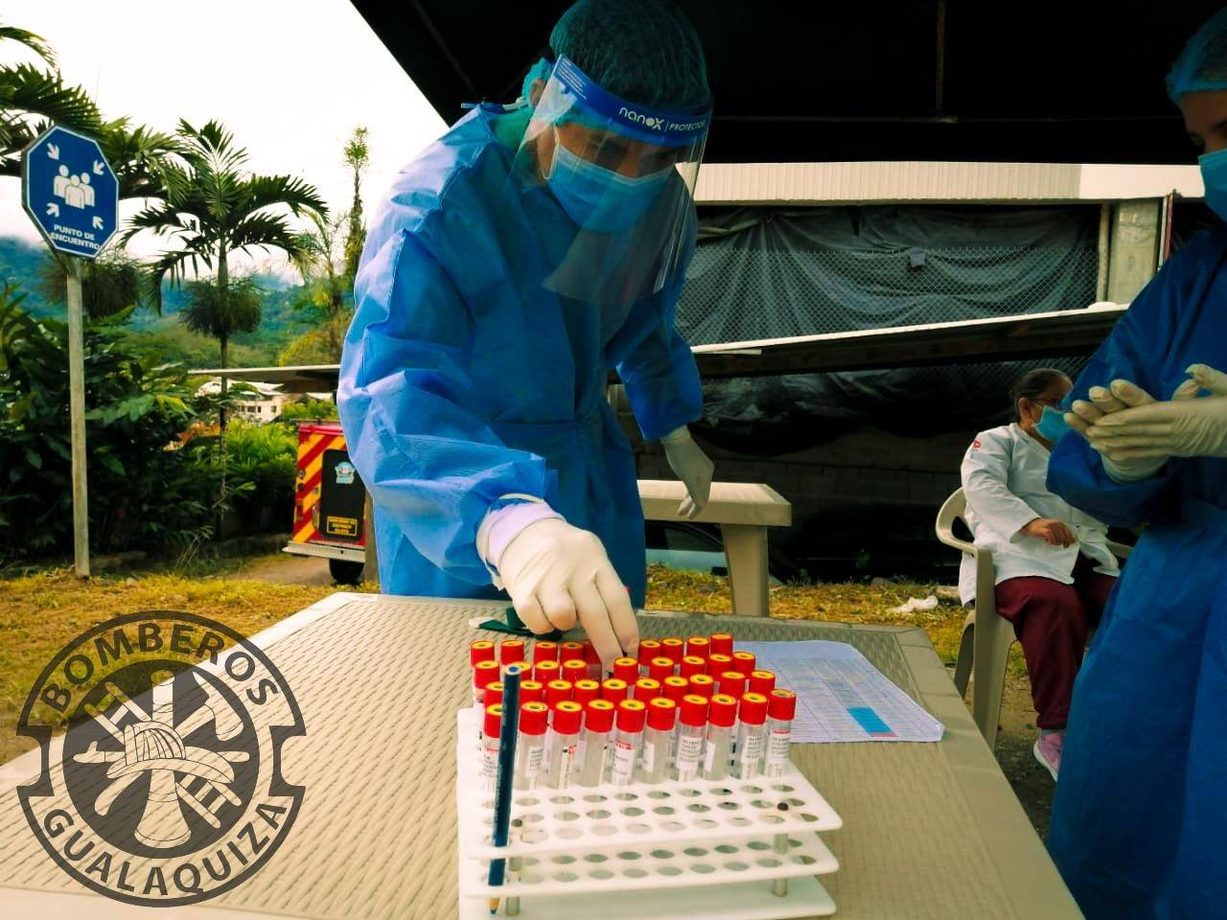
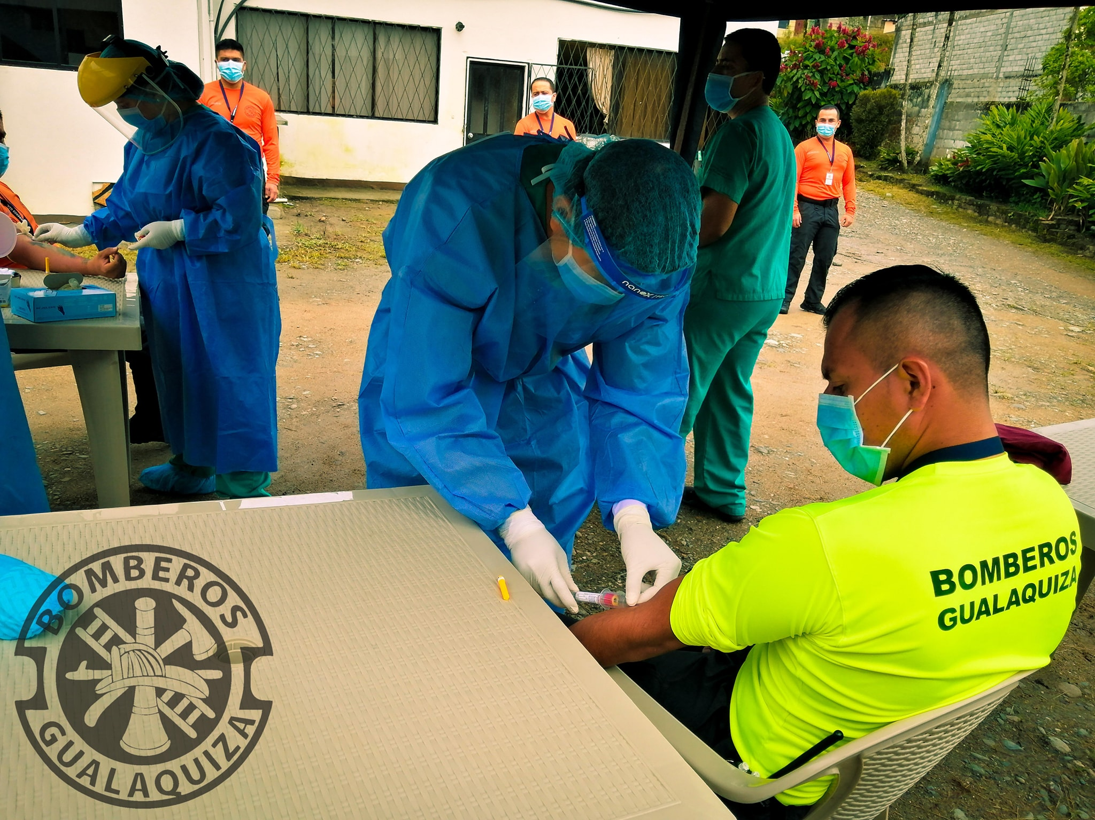
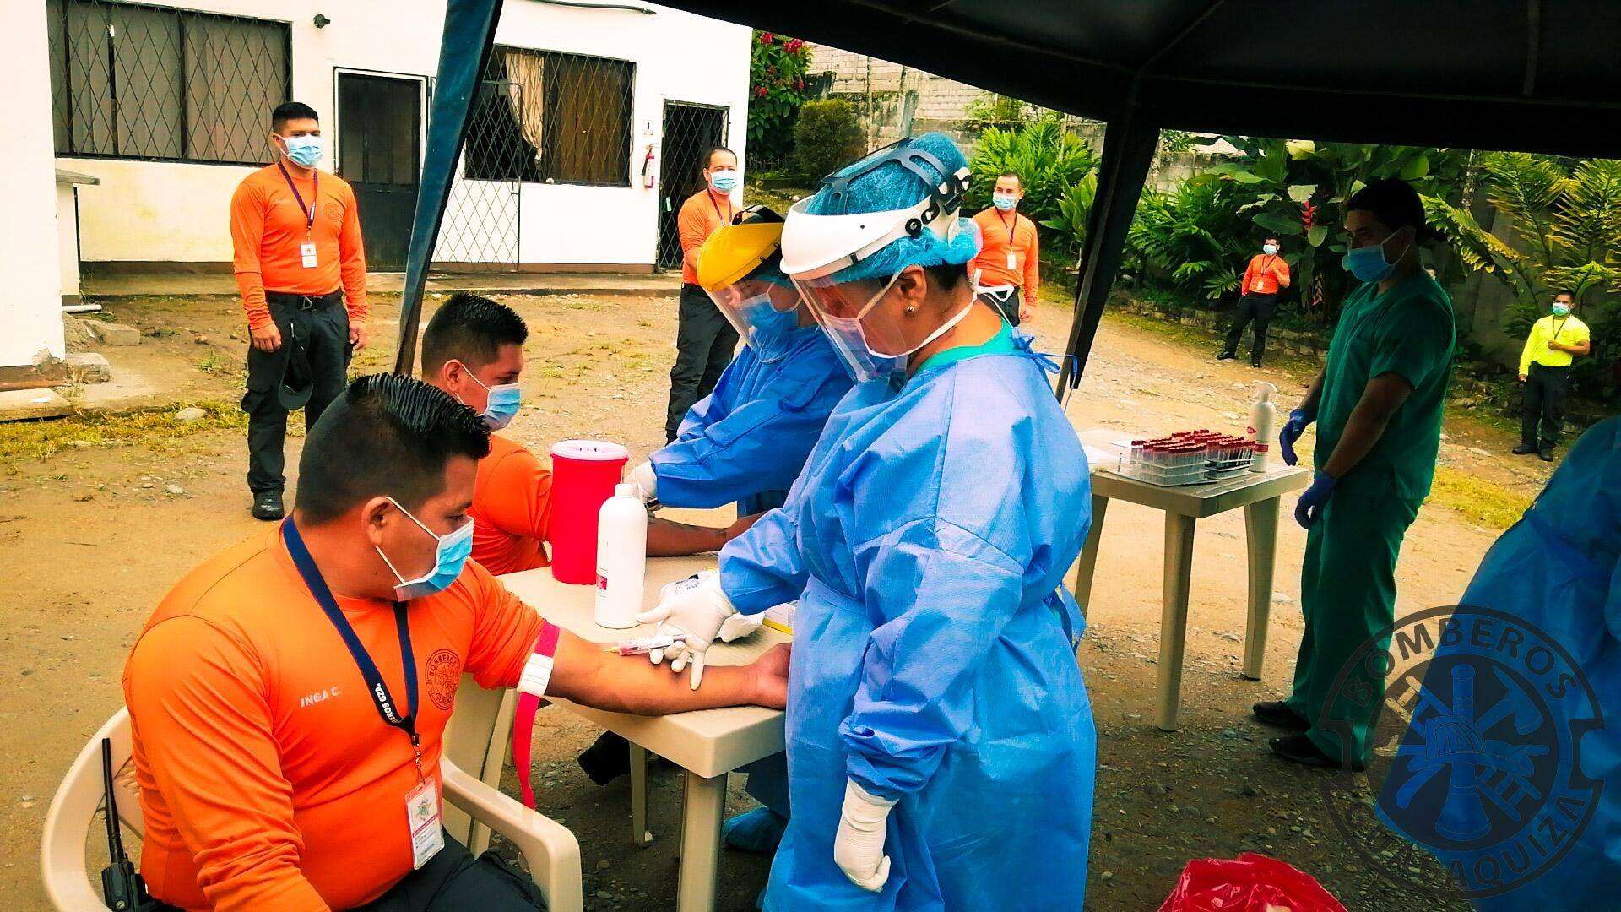
PRUEBAS COVID PARA EL PERSONAL

Slide 17
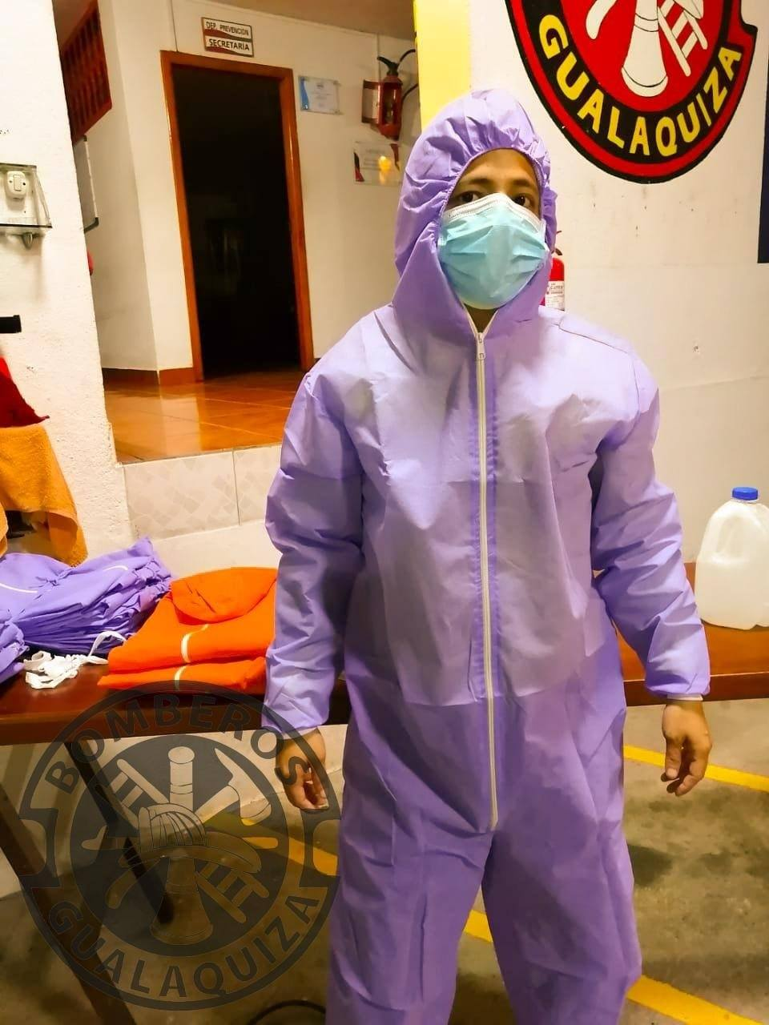
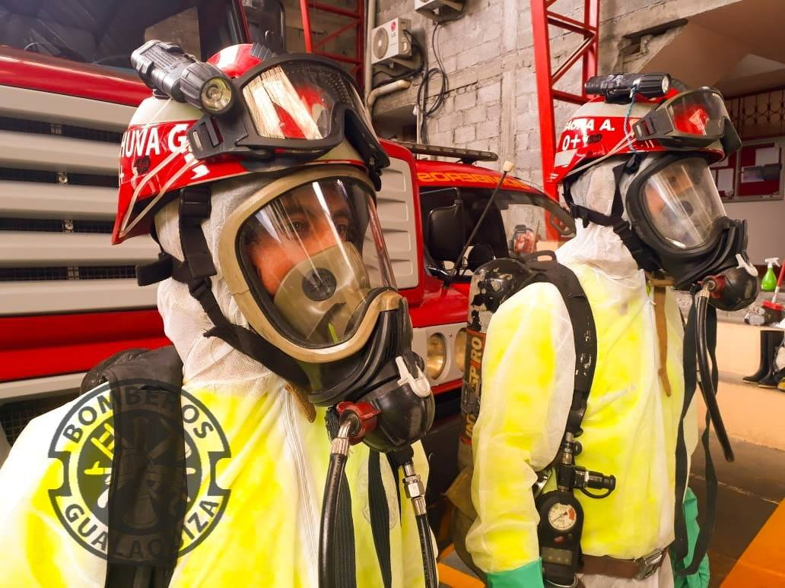
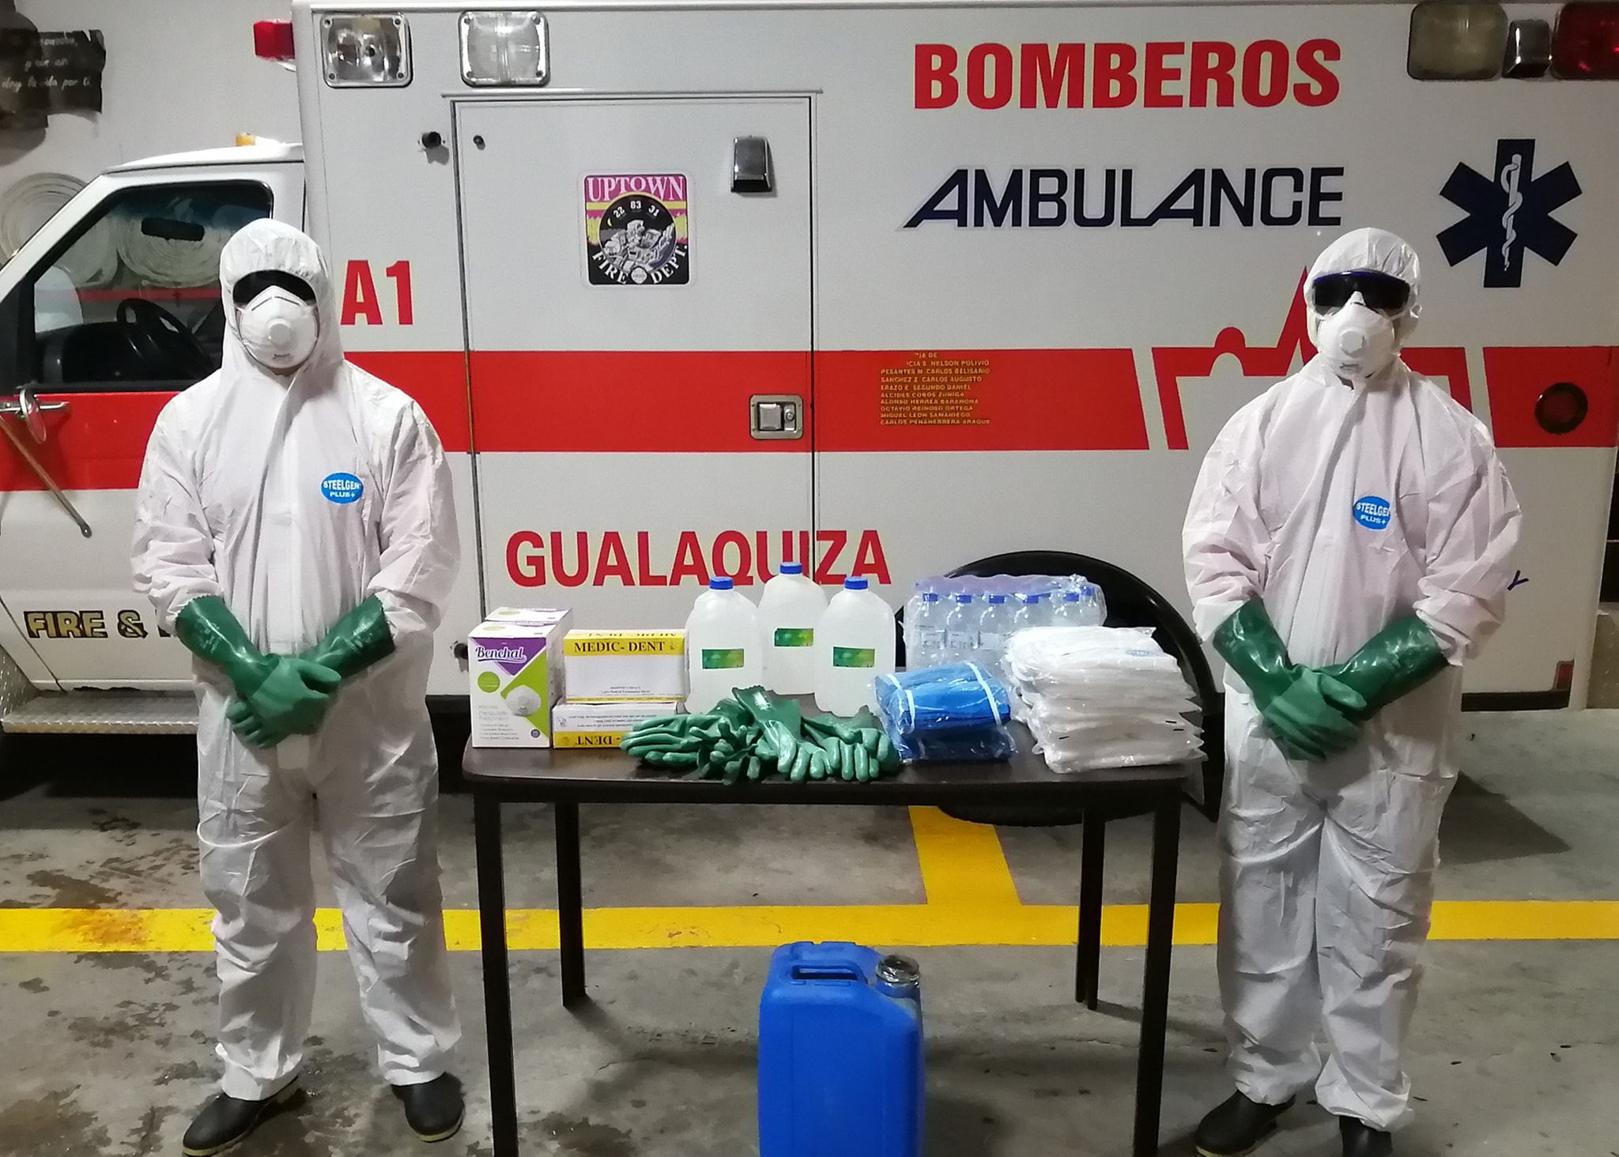
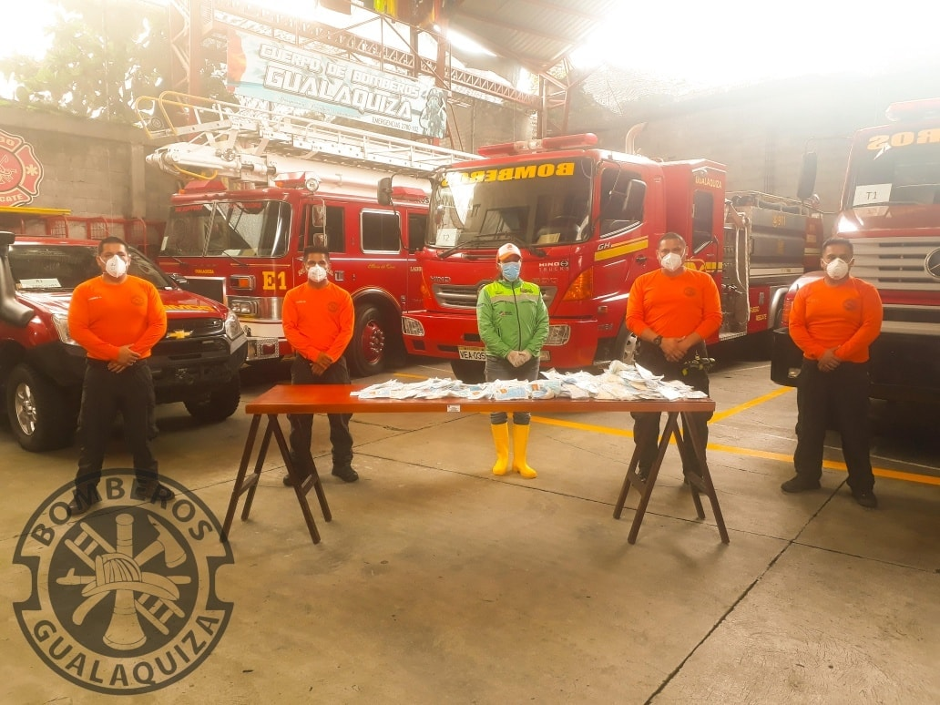
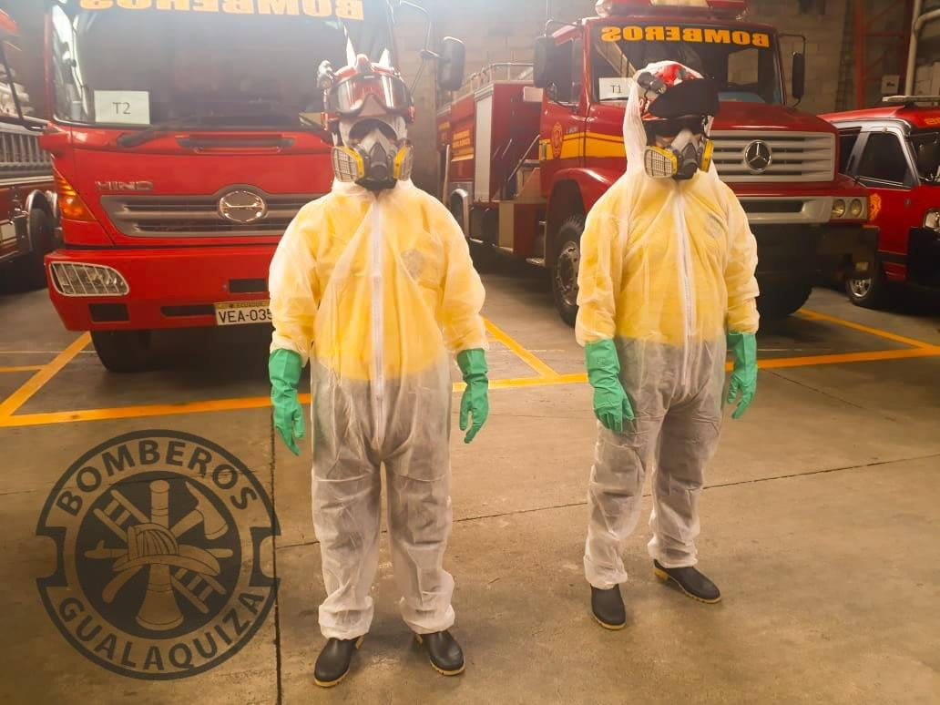
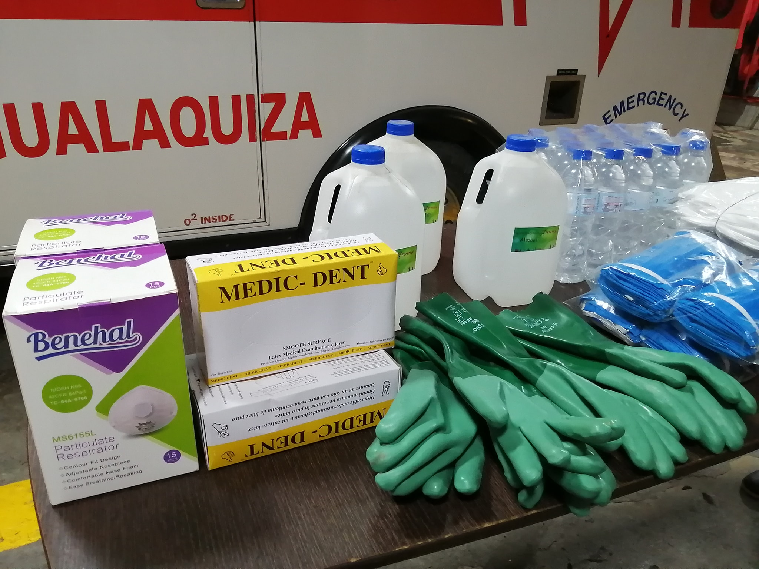
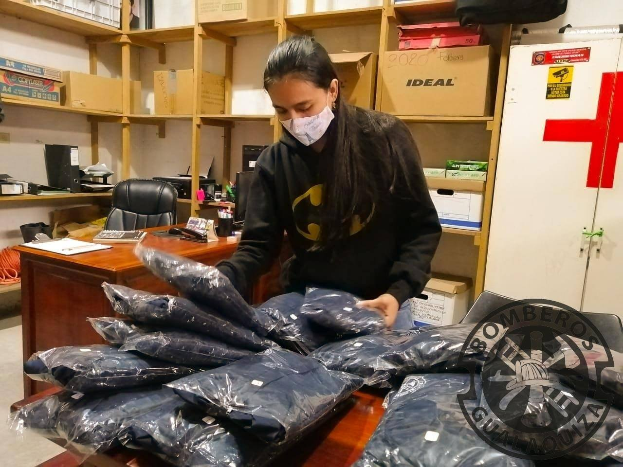
INSUMOS DE BIOSEGURIDAD
GAD MUNICIPAL
GOBIERNO PROVINCIAL
EMPRESAS PRIVADAS
GOBERNACION MS

Slide 18
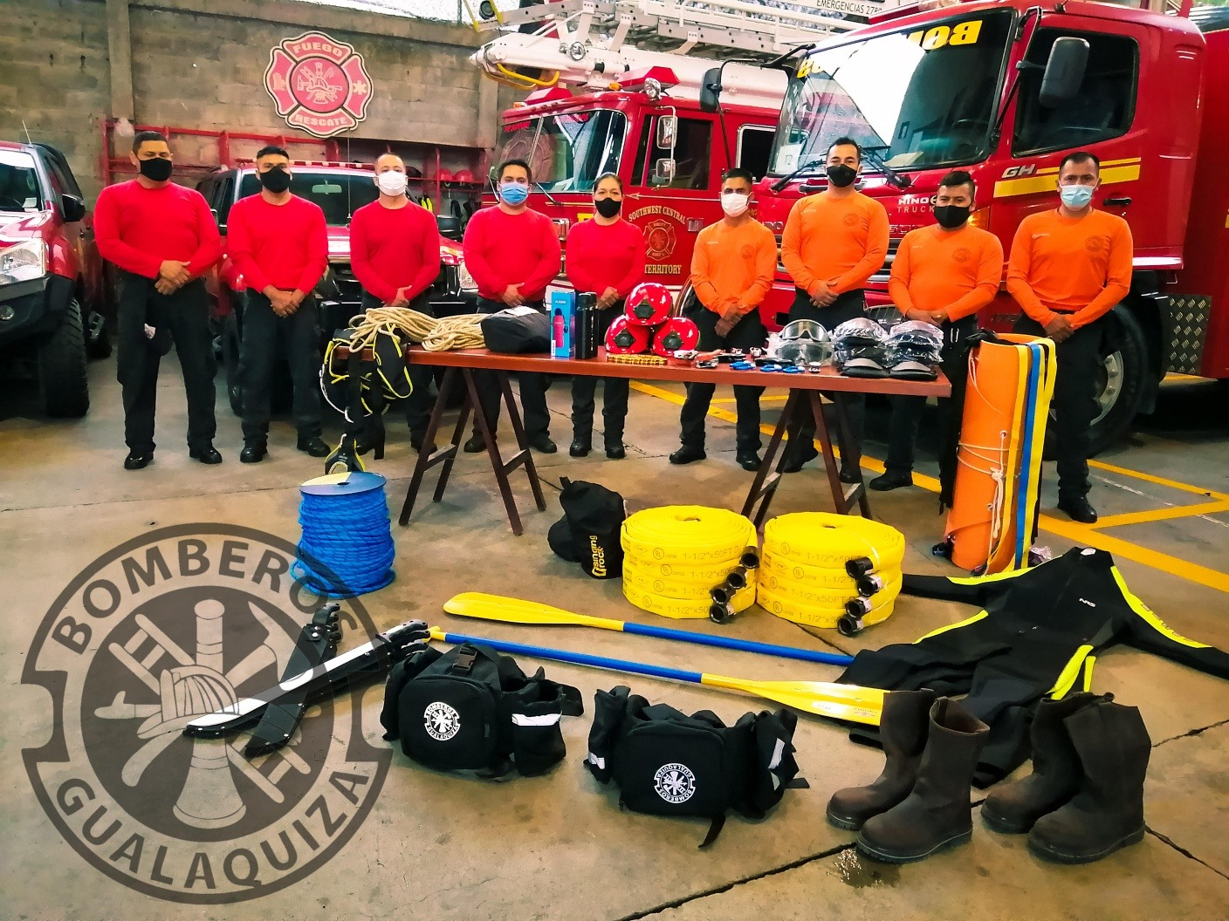
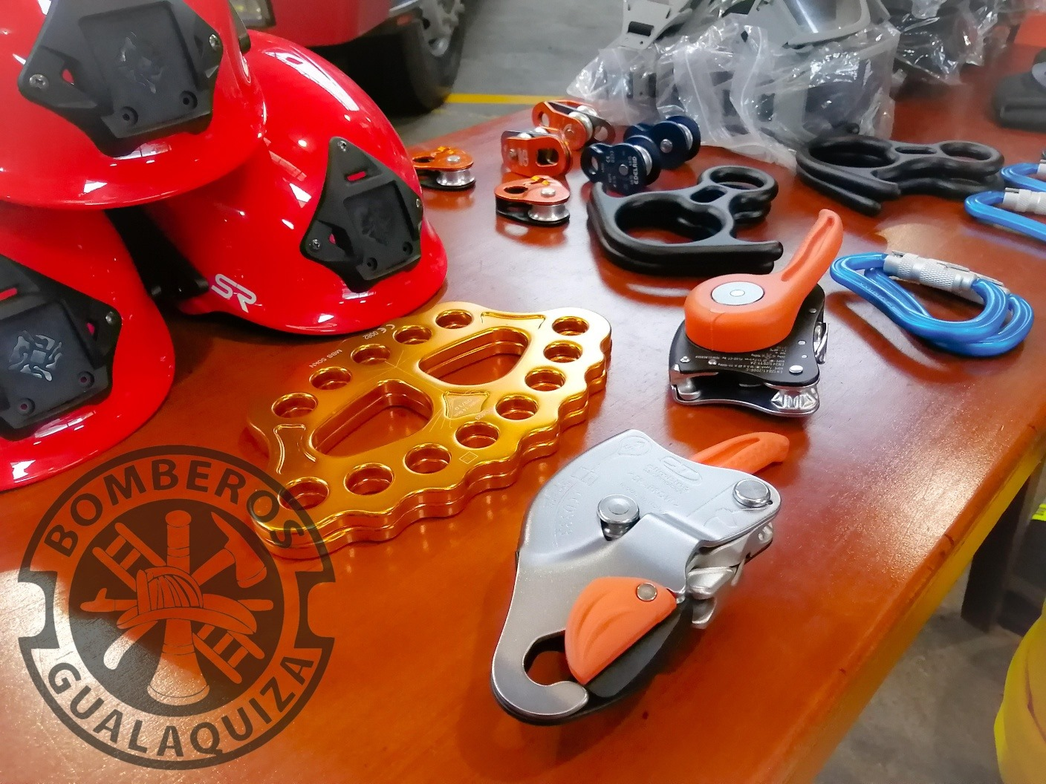
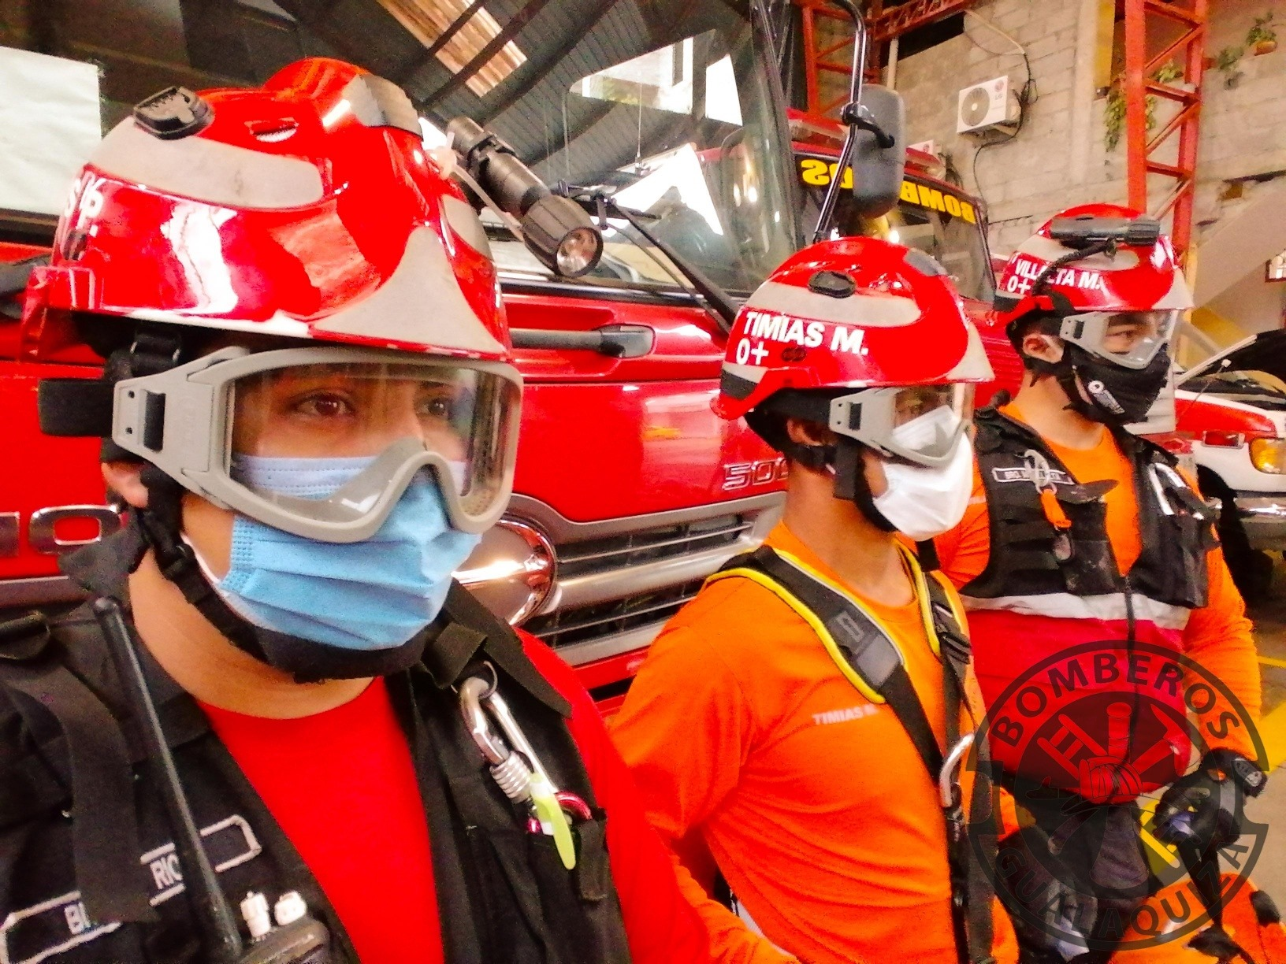
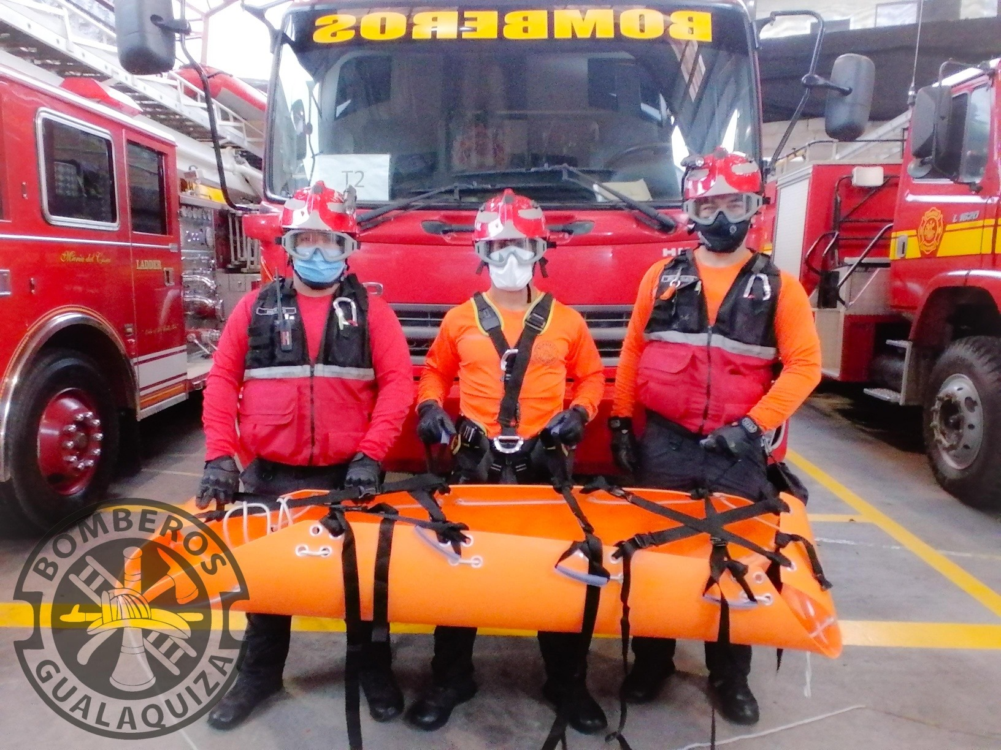
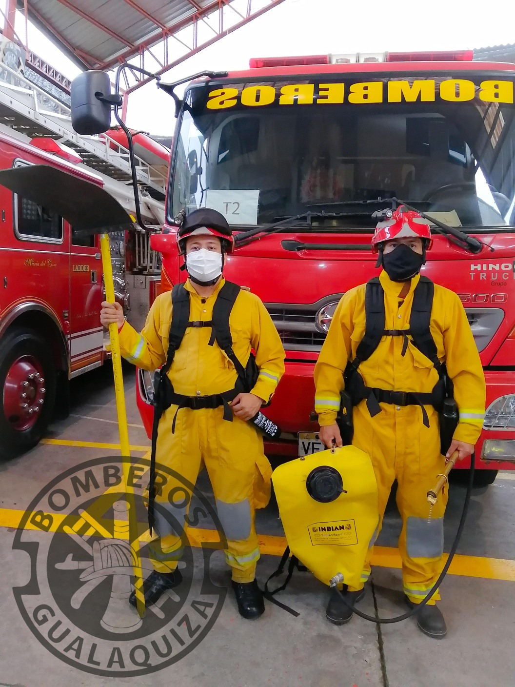
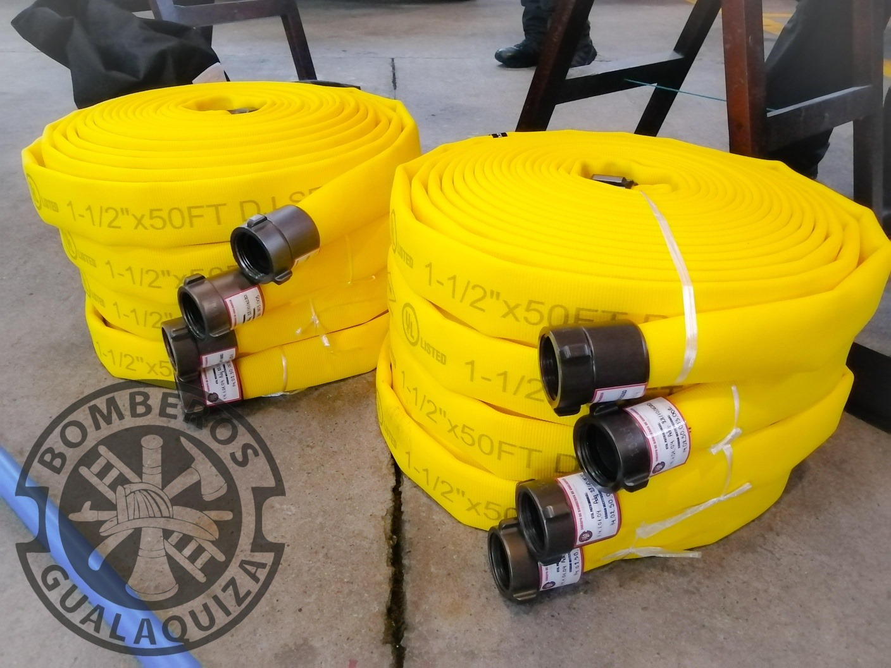
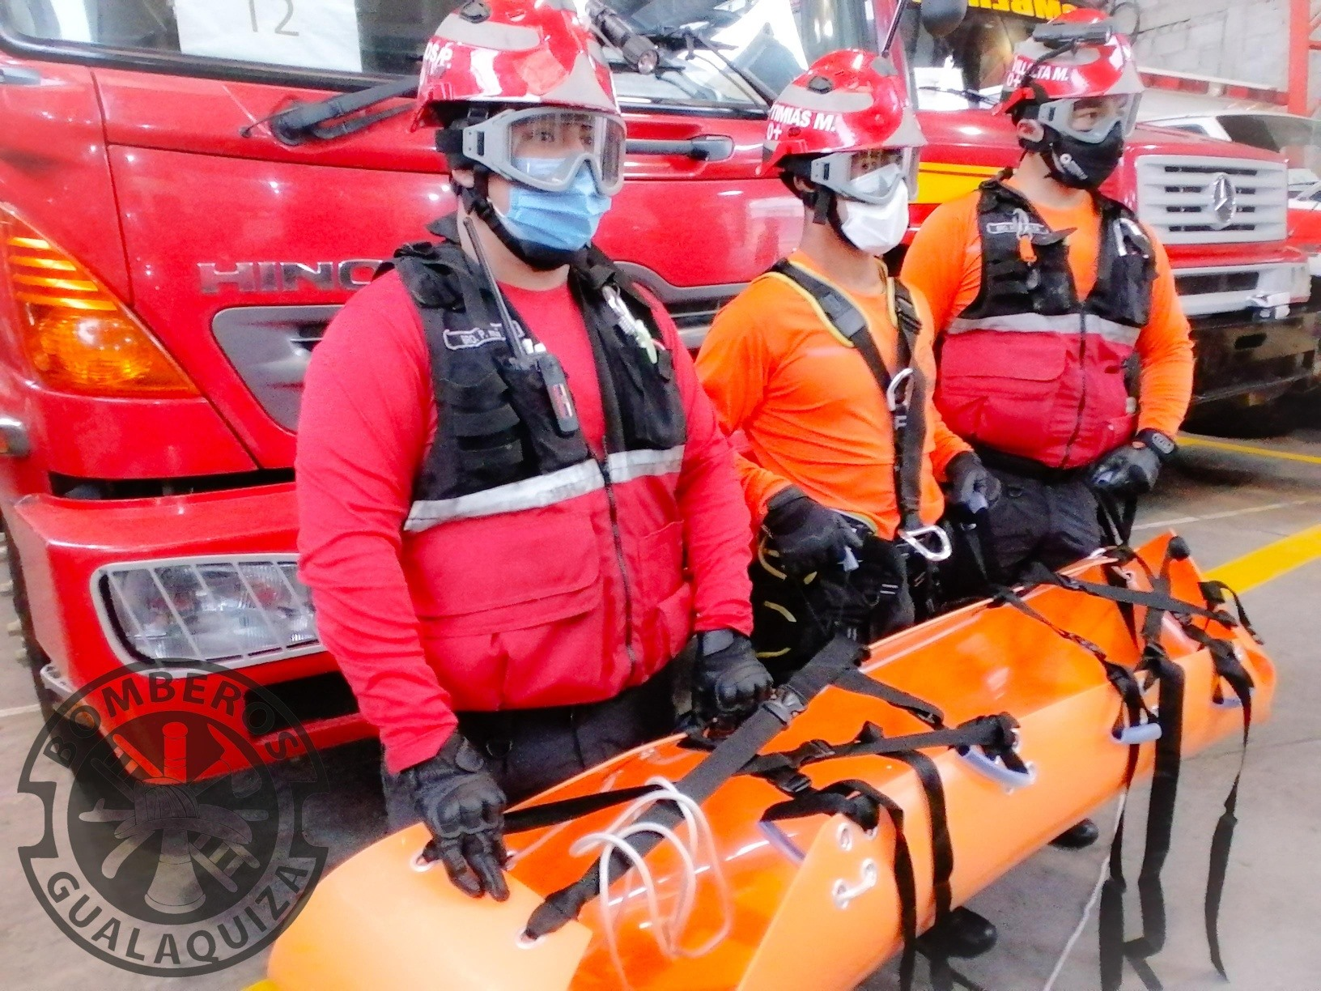
DONACION GAD GUALAQUIZA
$15000,00
En equipos

Slide 19
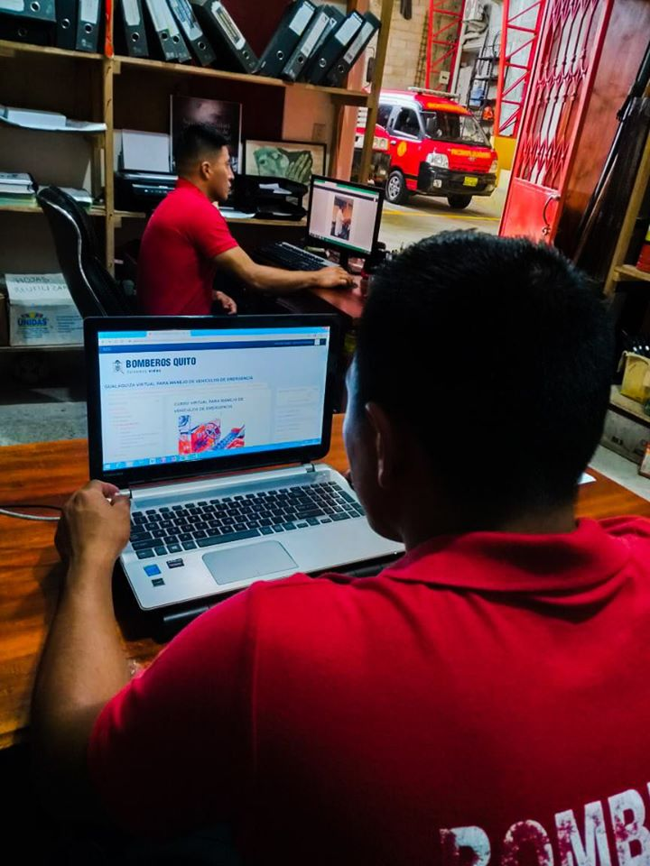
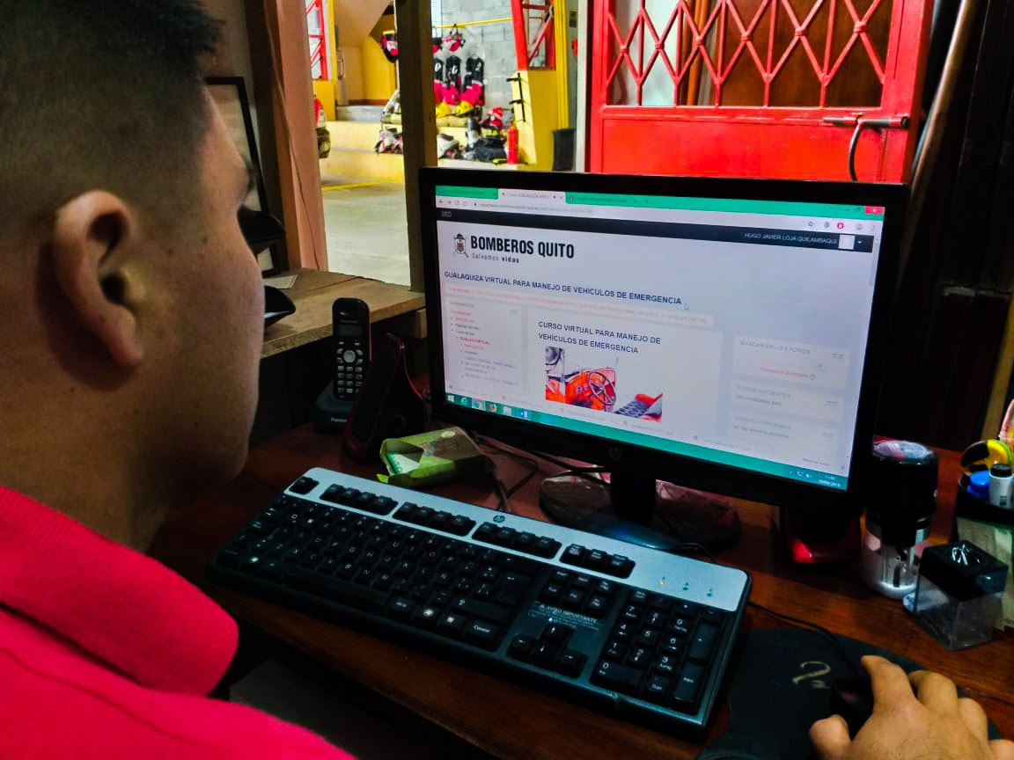
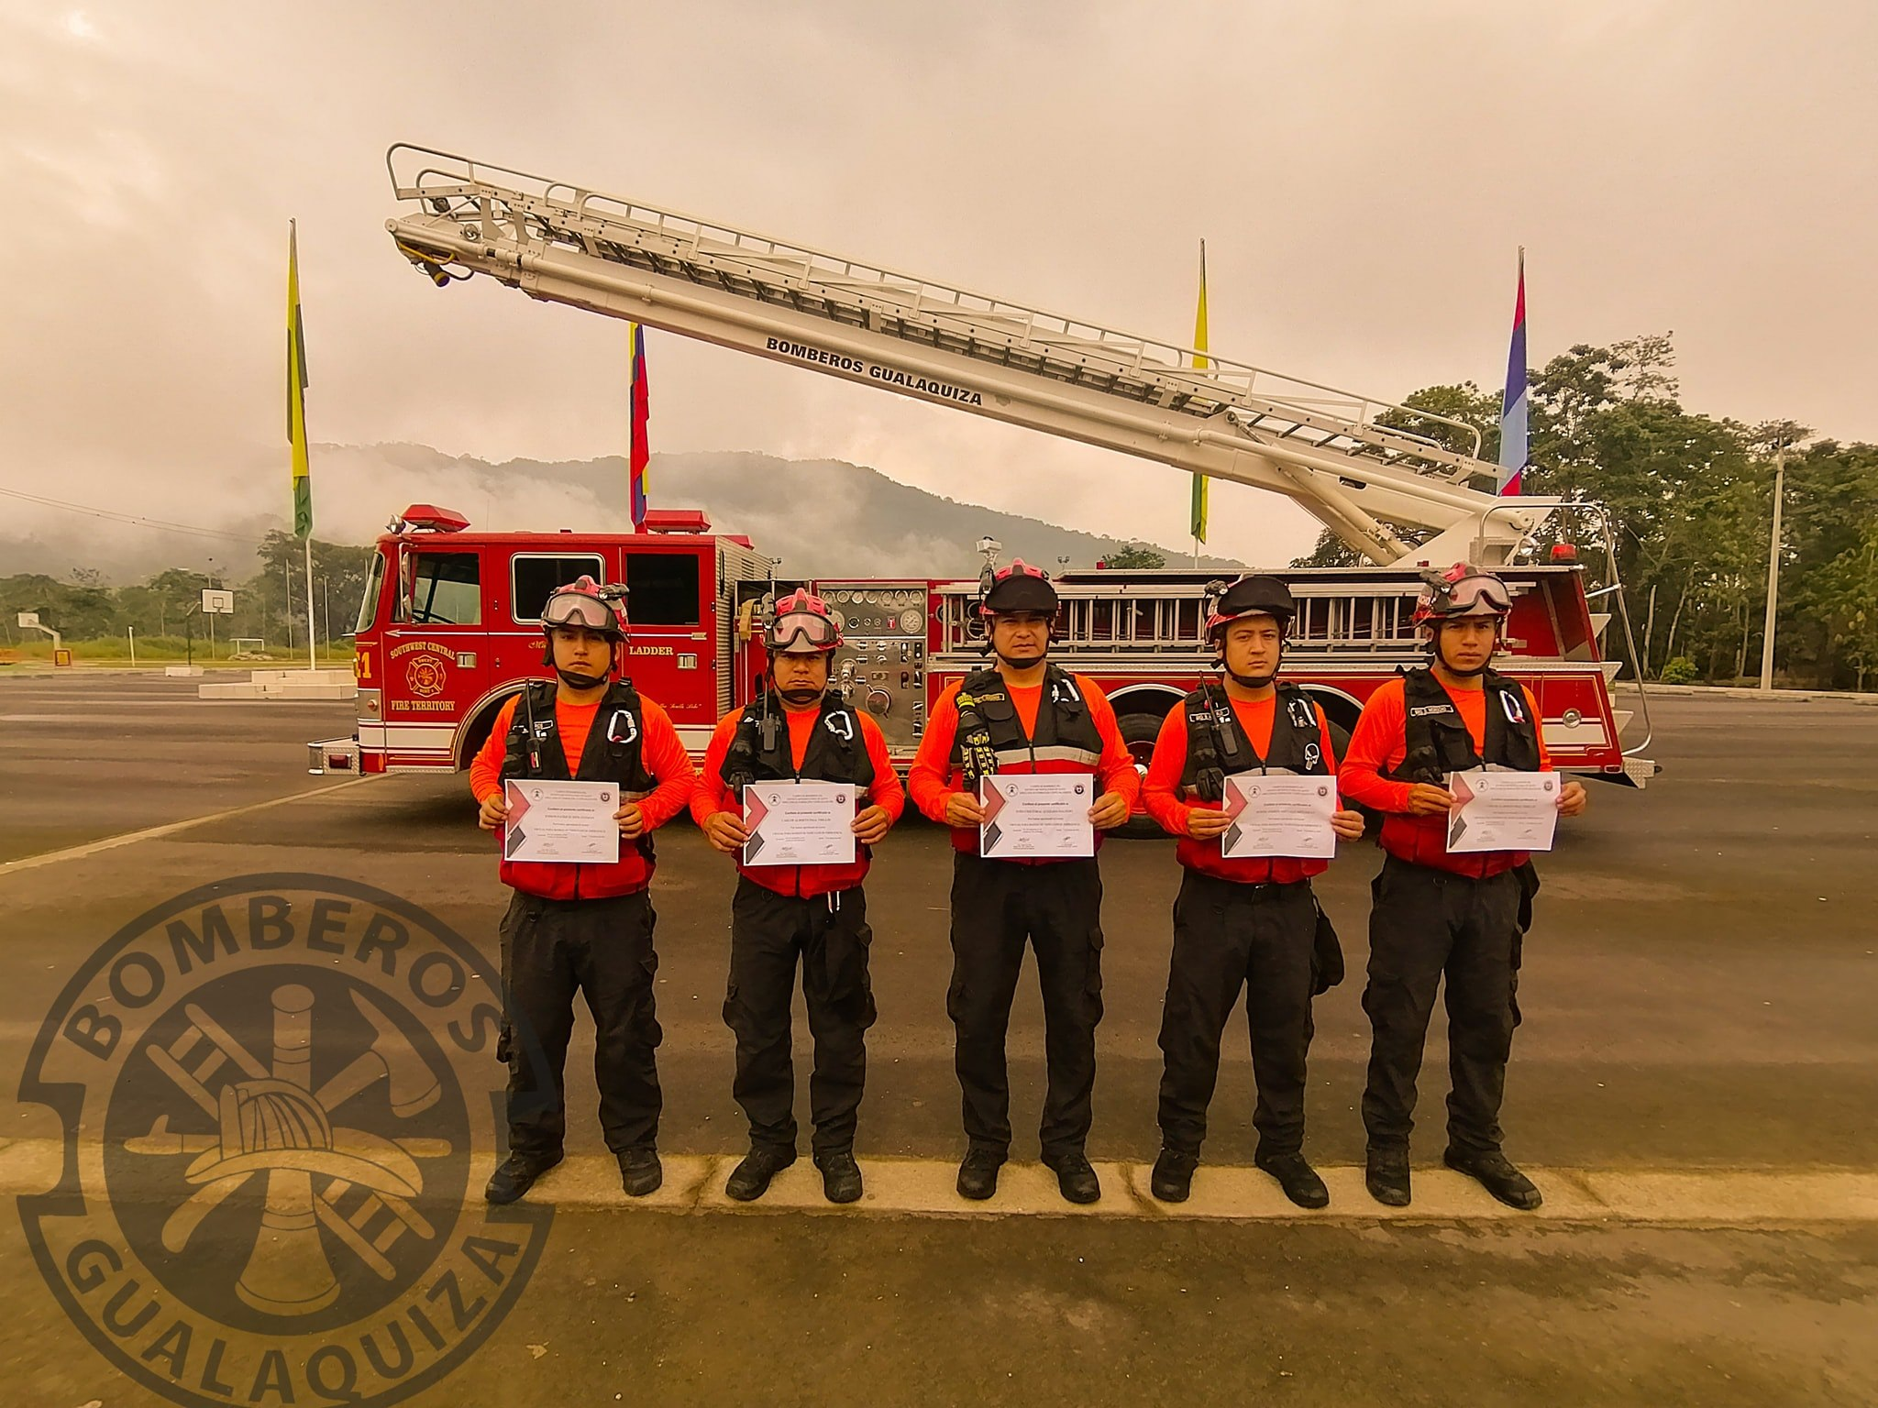
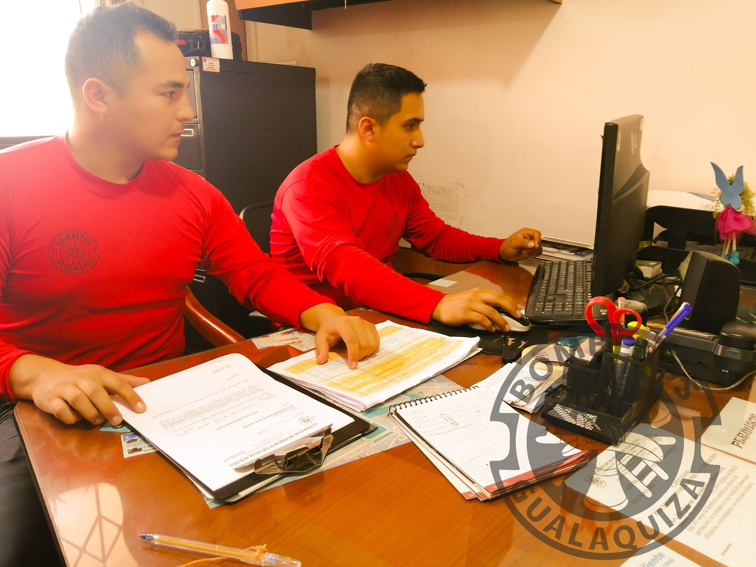
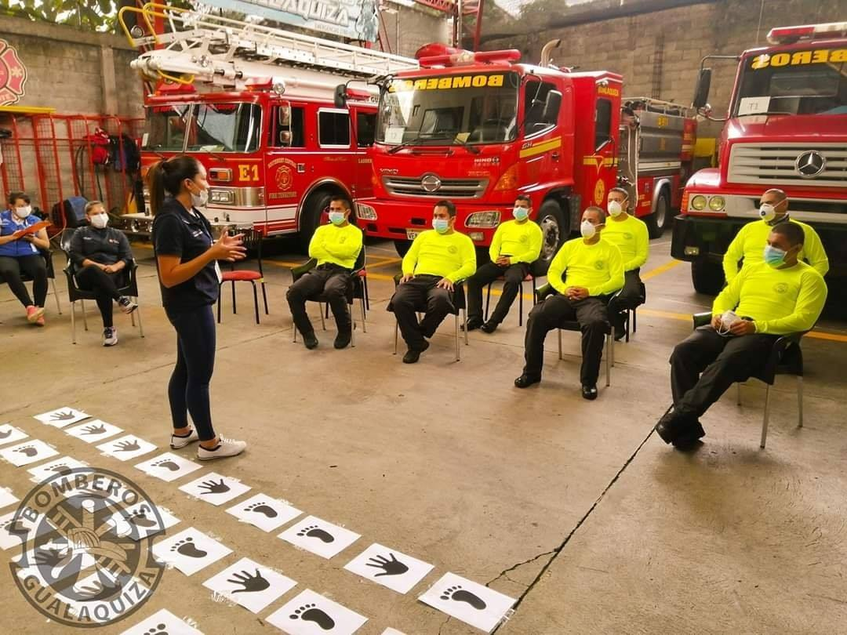
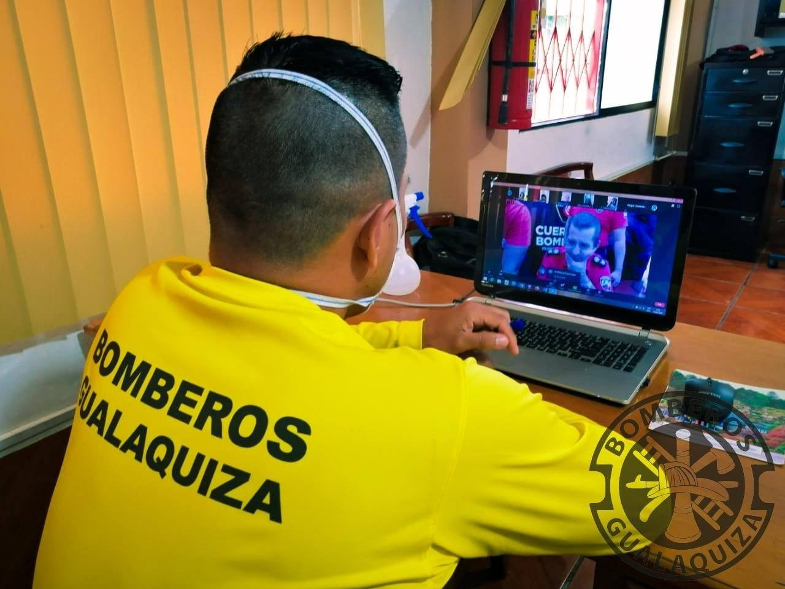
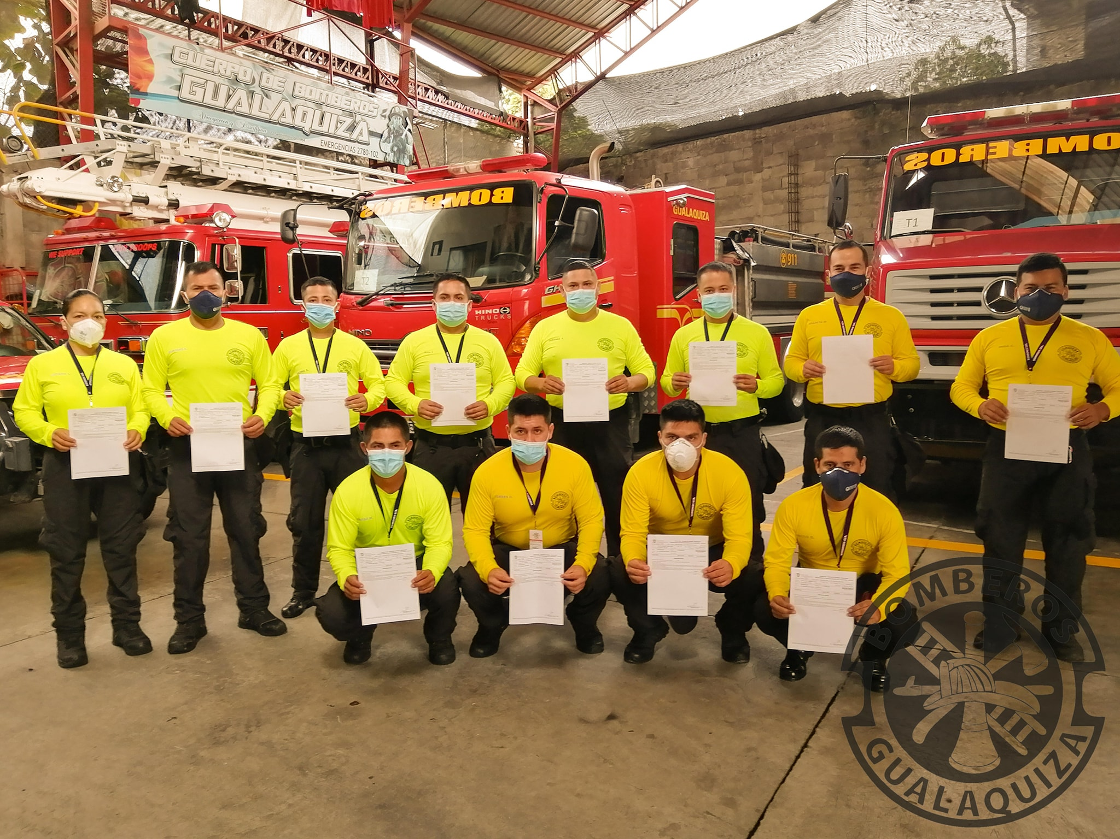
PLAN DE CAPACITACION 2020
47 CAPACITACIONES VIRTUALES AL PERSONAL OPERATIVO
ACADEMIA VIRTUAL OBA (ORGANIZACIÓN DE BOMBEROS AMERICANOS)
ESCUELA DE BOMBEROS DE CUENCA
DIRECCION NACIONAL DE CAPACITACION COTRALORIA GENERAL DEL ESTADO
ESCUELA DE BOMBEROS MUNICIPAL DE MACHALA
BELECH FIRE & RESCUE CIA. LTDA
CUERPO DE BOMBEROS DEL DISTRITO METROPOLITANO DE QUITO
MINISTERIO DEL TRABAJO
SERVICIO DE GESTIOS DE RIESGOS Y EMERGENCIAS
ASOCIACION LATINO DE RESCATE VEHICULAR AMERICANA
RESCUE MASTER CLASS
BENEMERITO CUERPO DE BOMBEROS DE GUAYAQUIL

Slide 20
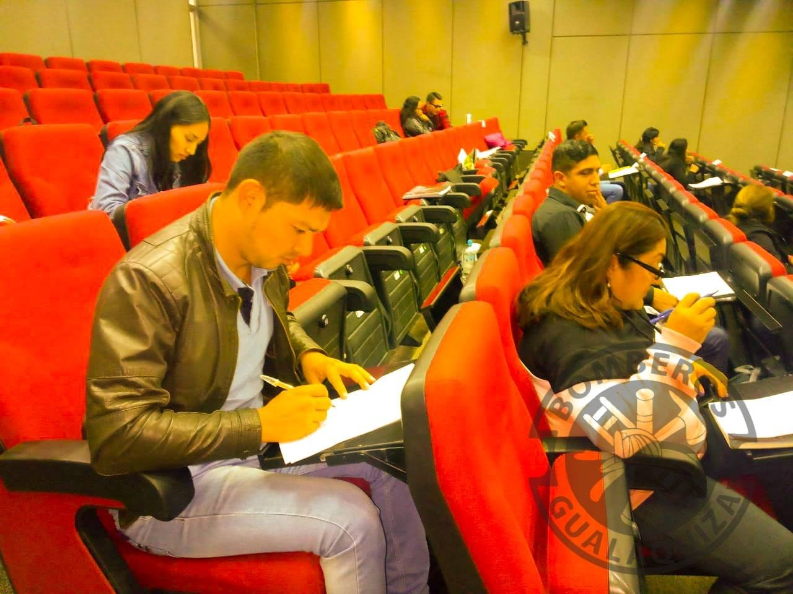





PLAN DE CAPACITACION 2020
29 capacitaciones virtuales al personal administrativo.
COMAGA
DIRECCION NACIONAL DE CAPACITACION CONTRALORIA GENERAL DEL ESTADO
MINISTERIO DEL TRABAJO
ESCUELA DE BOMBEROS DE CUENCA
PROFEGAD

Slide 21
Presupuesto 2021
Articulo N° 32, 33 y 35 de la Ley de Defensa Contra Incendios
FUENTE | DETALLE | RECAUDADOR
Art. 32 | Contribución Adicional a los Cuerpos de Bomberos proveniente del servicio de Alumbrado Eléctrico | - Empresa Eléctrica Regional del Sur - Empres Eléctrica Regional Centro Sur
Art. 33 | Contribución Predial a Favor del Cuerpo de Bomberos | - Gobierno Autónomo Descentralizado Municipal de Gualaquiza
Art. 35 | Tasa por permisos de funcionamiento | - Cuerpo de Bomberos de Gualaquiza

Slide 22
Ingresos
PARTIDA | DENOMINACIÓN | ASIGNACIÓN | DEVENGADO | RECAUDADO | % DE VARIACION
1.3.01.12 | Permisos Licencias y Patentes | 4000,00 | 17243,15 | 16491,37 | 431,08 %
1.3.01.12 | Contribución predial a favor del Cuerpo de Bomberos | 40000,00 | 43621,22 | 43621,22 | 109,05 %
1.3.04.14 | Contribución a favor del Cuerpo de Bomberos provenientes del alumbrado | 171600,00 | 163806,49 | 148064,36 | 95,46 %
1.8.01.02 | De entidades Autónomas y descentralizadas | 0,00 | 18265,35 | 18265,35 | 100 %
 | SUMAS | 215600,00 | 242936,21 | 226442,30 | 112,68 %

Slide 23
egresos
PARTIDA | DENOMINACIÓN | INICIAL | REFORMAS | DEVENGADO | PAGADO
5.1 | Gastos en Personal | 164431,63 | 100,00 | 158420,79 | 158420,79
5.3 | Bienes y Servicios de Consumo | 30493,01 | 13894,29 | 33879,92 | 33879,92
5.7 | Otros Gastos Corrientes | 13499,45 | 9000,00 | 21076,70 | 21076,70
5.8 | Transferencias y Donaciones | 1800,00 | 0,00 | 1130,83 | 1130,83
8.4 | Bienes de Larga Duración | 1700,00 | 16791,31 | 11396,80 | 11396,80
9.7 | Pasivo Circulante | 3675,91 | 1700,00 | 22,00 | 22,00
 | SUMAS | 215600,00 | 38265,60 | 225927,04 | 225927,00

